Slide 1
Influence des structures physiques de fines échelles sur la répartition du phytoplancton au niveau des couches profondes
Laurina OMS
Stage M2 – Institut Méditerranéen d’Océanologie (M.I.O)
Directeurs : Gérald Grégori, Andréa Doglioli
Année universitaire : 2021-2022

Slide 2
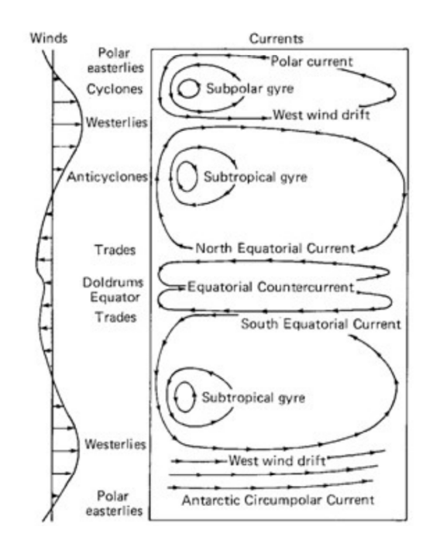
INTRODUCTION
Point historique
La circulation océanique
Circulation STATIONNAIRE
Circulation STATIONNAIRE
Combinaison des résultats des travaux
d’Ekman, Sverdrup et Stommel (OPB206, M.Baklouti)
Années 40
Années 40

Slide 3
INTRODUCTION
Point historique
La circulation océanique
Bouées dérivantes
Méthodes numériques
Imagerie satellitaire
.
Circulation STATIONNAIRE
Combinaison des résultats des travaux
d’Ekman, Sverdrup et Stommel (OPB206, M.Baklouti)
Années 40

Slide 4
INTRODUCTION
Point historique
La circulation océanique
Bouées dérivantes
Méthodes numériques
Imagerie satellitaire
.
https://www.nasa.gov/topics/earth/features/perpetual-ocean.html
VARIABILITE SPATIO-TEMPORELLE
Circulation STATIONNAIRE
Années 2000
Combinaison des résultats des travaux
d’Ekman, Sverdrup et Stommel (OPB206, M.Baklouti)
Années 40

Slide 5
INTRODUCTION
Point historique
La circulation océanique
Bouées dérivantes
Méthodes numériques
Imagerie satellitaire
.
https://www.nasa.gov/topics/earth/features/perpetual-ocean.html
VARIABILITE SPATIO-TEMPORELLE
Circulation STATIONNAIRE
Années 2000
Combinaison des résultats des travaux
d’Ekman, Sverdrup et Stommel (OPB206, M.Baklouti)
La circulation océanique influence :
La disponibilité des ressources (nutriments+lumière)
Le transport des organismes
Années 40

Slide 6
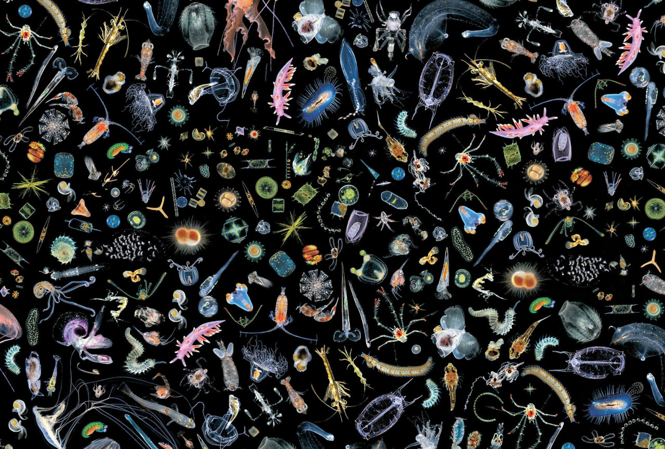
INTRODUCTION
Quels organismes ?
Le phytoplancton
Micro-organismes marins
https://biologo.com.br/bio/plancton/

Slide 7
INTRODUCTION
Quels organismes ?
Le phytoplancton
Micro-organismes marins
Responsable de 50% de l’O2 atmosphérique produit/an
Possède une immense diversité d’espèce
https://biologo.com.br/bio/plancton/

Slide 8
INTRODUCTION
Quels organismes ?
Le phytoplancton
Micro-organismes marins
Responsable de 50% de l’O2 atmosphérique produit/an
Possède une immense diversité d’espèce
Rôle clé dans le fonctionnement de la planète
https://biologo.com.br/bio/plancton/

Slide 9
INTRODUCTION
Quels organismes ?
Le phytoplancton
Micro-organismes marins
Responsable de 50% de l’O2 atmosphérique produit/an
Possède une immense diversité d’espèce
Rôle clé dans le fonctionnement de la planète
https://biologo.com.br/bio/plancton/
PARADOXE DU PLANCTON
Grande diversité et milieu oligotrophe
contredit le principe de l’exclusion compétitive ! (Ex : Mer Méditerranée)

Slide 10
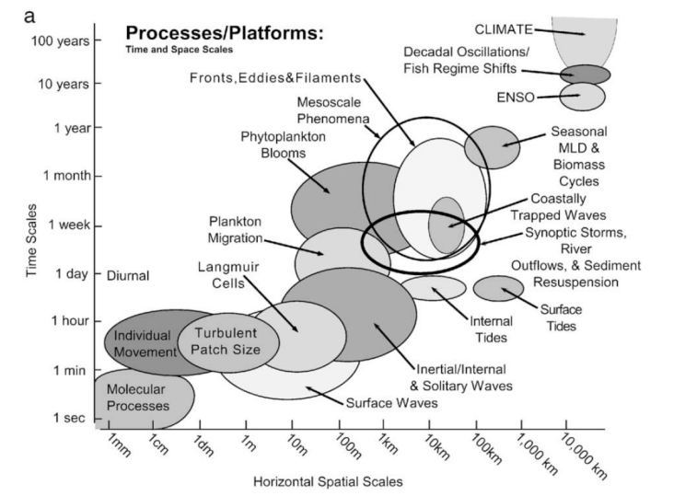
INTRODUCTION
Rôle de la physique ?
Connaissances actuelles
Variabilité spatio-temporelle du phytoplancton
TD Dickey, 2003

Slide 11
INTRODUCTION
Rôle de la physique ?
Connaissances actuelles
Variabilité spatio-temporelle du phytoplancton
Aux fines échelles :
dynamique contrôlée par l’advection verticale et horizontale
TD Dickey, 2003

Slide 12
INTRODUCTION
Rôle de la physique ?
Connaissances actuelles
Variabilité spatio-temporelle du phytoplancton
Aux fines échelles :
dynamique contrôlée par l’advection verticale et horizontale
En surface :
répartition en mosaïque des communautés
notion de niches fluidodynamiques
TD Dickey, 2003
TD Dickey, 2003

Slide 13
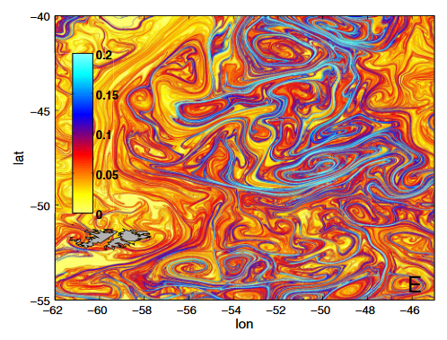
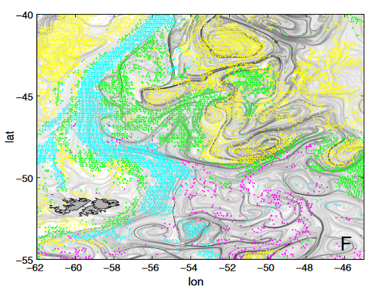
INTRODUCTION
Rôle de la physique ?
Connaissances actuelles
Notion de niches fluidodynamiques
Taux de séparation (FSLEs)
Types dominants de phytoplancton (in situ)
F. d’Ovidio, 2010
FSLE : Finite Size Lyapunov Exponent

Slide 14
INTRODUCTION
Rôle de la physique ?
Connaissances actuelles
Notion de niches fluidodynamiques
Taux de séparation (FSLEs)
Similitude entre les paysages physique et écologique
Types dominants de phytoplancton (in situ)
F. d’Ovidio, 2010
FSLE : Finite Size Lyapunov Exponent

Slide 15
INTRODUCTION
Rôle de la physique ?
Connaissances actuelles
Notion de niches fluidodynamiques
Taux de séparation (FSLEs)
Au niveau d’un front ?
Similitude entre les paysages physique et écologique
Types dominants de phytoplancton (in situ)
F. d’Ovidio, 2010
FSLE : Finite Size Lyapunov Exponent

Slide 16
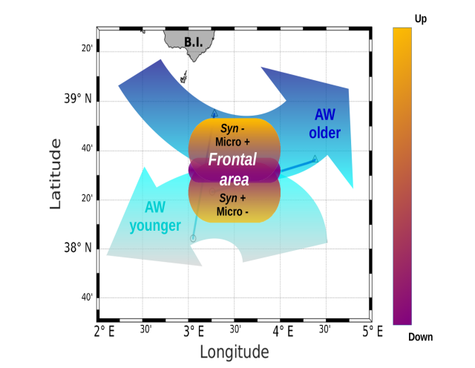
INTRODUCTION
Rôle de la physique ?
Connaissances actuelles
Notion de niches fluidodynamiques
Taux de séparation (FSLEs)
Au niveau d’un front ?
Similitude entre les paysages physique et écologique
En surface front = barrière hydrodynamique contre le transport + sépare les communautés phytoplanctoniques
En profondeur génère des vitesses verticales
Types dominants de phytoplancton (in situ)
R. Tzortzis, 2021
F. d’Ovidio, 2010
FSLE : Finite Size Lyapunov Exponent

Slide 17
INTRODUCTION
Rôle de la physique ?
Connaissances actuelles
Notion de niches fluidodynamiques
Taux de séparation (FSLEs)
Au niveau d’un front ?
Similitude entre les paysages physique et écologique
En surface front = barrière hydrodynamique contre le transport + sépare les communautés phytoplanctoniques
En profondeur génère des vitesses verticales
Types dominants de phytoplancton (in situ)
R. Tzortzis, 2021
Stage : Intérêt porté sur les conséquences en sub-surface des structures physiques de fines échelles
F. d’Ovidio, 2010
FSLE : Finite Size Lyapunov Exponent

Slide 18
OBJECTIFS
Question principale :
Comment les organismes phytoplanctoniques s'organisent-ils à l'échelle des processus physiques tels que les fronts et les tourbillons ?

Slide 19
OBJECTIFS
Question principale :
Comment les organismes phytoplanctoniques s'organisent-ils à l'échelle des processus physiques tels que les fronts et les tourbillons ?
Question du stage :
Quelle est l’influence de ces structures physiques en profondeur ?

Slide 20
OBJECTIFS
Question principale :
Comment les organismes phytoplanctoniques s'organisent-ils à l'échelle des processus physiques tels que les fronts et les tourbillons ?
Question du stage :
Quelle est l’influence de ces structures physiques en profondeur ?
Importances biogéochimiques et écologiques des couches phytoplanctoniques profondes
Zone d’intense activité biologique

Slide 21
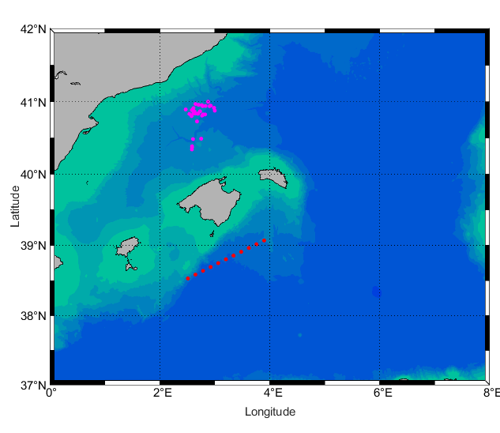
PRÉSENTATION DES CAMPAGNES
2 Campagnes autour des Îles Baléares
CALYPSO 2022
PROTEVSMED-SWOT 2018

Slide 22
PRÉSENTATION DES CAMPAGNES
2 Campagnes autour des Îles Baléares
CALYPSO 2022
Stratégie Lagrangienne adaptative
PROTEVSMED-SWOT 2018

Slide 23
PRÉSENTATION DES CAMPAGNES
2 Campagnes autour des Îles Baléares
CALYPSO 2022
Stratégie Lagrangienne adaptative
Poisson tracté (Seasoar/EcoCTD)
PROTEVSMED-SWOT 2018

Slide 24
PRÉSENTATION DES CAMPAGNES
2 Campagnes autour des Îles Baléares
CALYPSO 2022
Stratégie Lagrangienne adaptative
Poisson tracté (Seasoar/EcoCTD)
Analyses cytométriques sur échantillon CTD (données en sub-surface)
PROTEVSMED-SWOT 2018
CTD : Conductivity, Temperature, Depth

Slide 25
PRÉSENTATION DES CAMPAGNES
2 Campagnes autour des Îles Baléares
CALYPSO 2022
Stratégie Lagrangienne adaptative
Poisson tracté (Seasoar/EcoCTD)
Analyses cytométriques sur échantillon CTD (données en sub-surface)
PROTEVSMED-SWOT 2018
Comparaison entre 2 structures physiques différentes
CTD : Conductivity, Temperature, Depth

Slide 26
PRÉSENTATION DES CAMPAGNES
2 Campagnes autour des Îles Baléares
CALYPSO 2022
Stratégie Lagrangienne adaptative
Poisson tracté (Seasoar/EcoCTD)
Analyses cytométriques sur échantillon CTD (données en sub-surface)
PROTEVSMED-SWOT 2018
Comparaison entre 2 structures physiques différentes
Région frontale
CTD : Conductivity, Temperature, Depth
CTD : Conductivity, Temperature, Depth

Slide 27
PRÉSENTATION DES CAMPAGNES
2 Campagnes autour des Îles Baléares
CALYPSO 2022
Stratégie Lagrangienne adaptative
Poisson tracté (Seasoar/EcoCTD)
Analyses cytométriques sur échantillon CTD (données en sub-surface)
PROTEVSMED-SWOT 2018
Comparaison entre 2 structures physiques différentes
Région frontale
Région tourbillonaire
VS
CTD : Conductivity, Temperature, Depth
CTD : Conductivity, Temperature, Depth

Slide 28
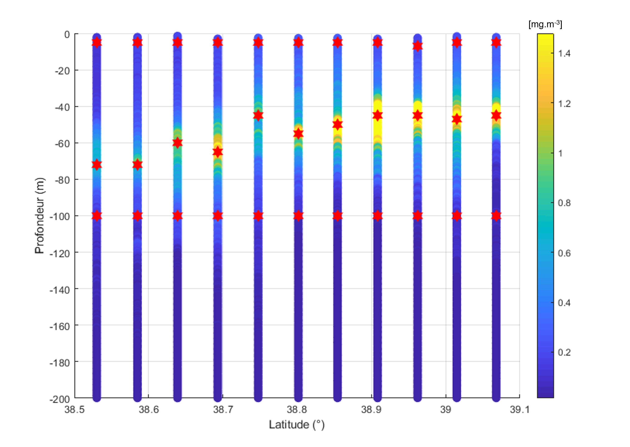
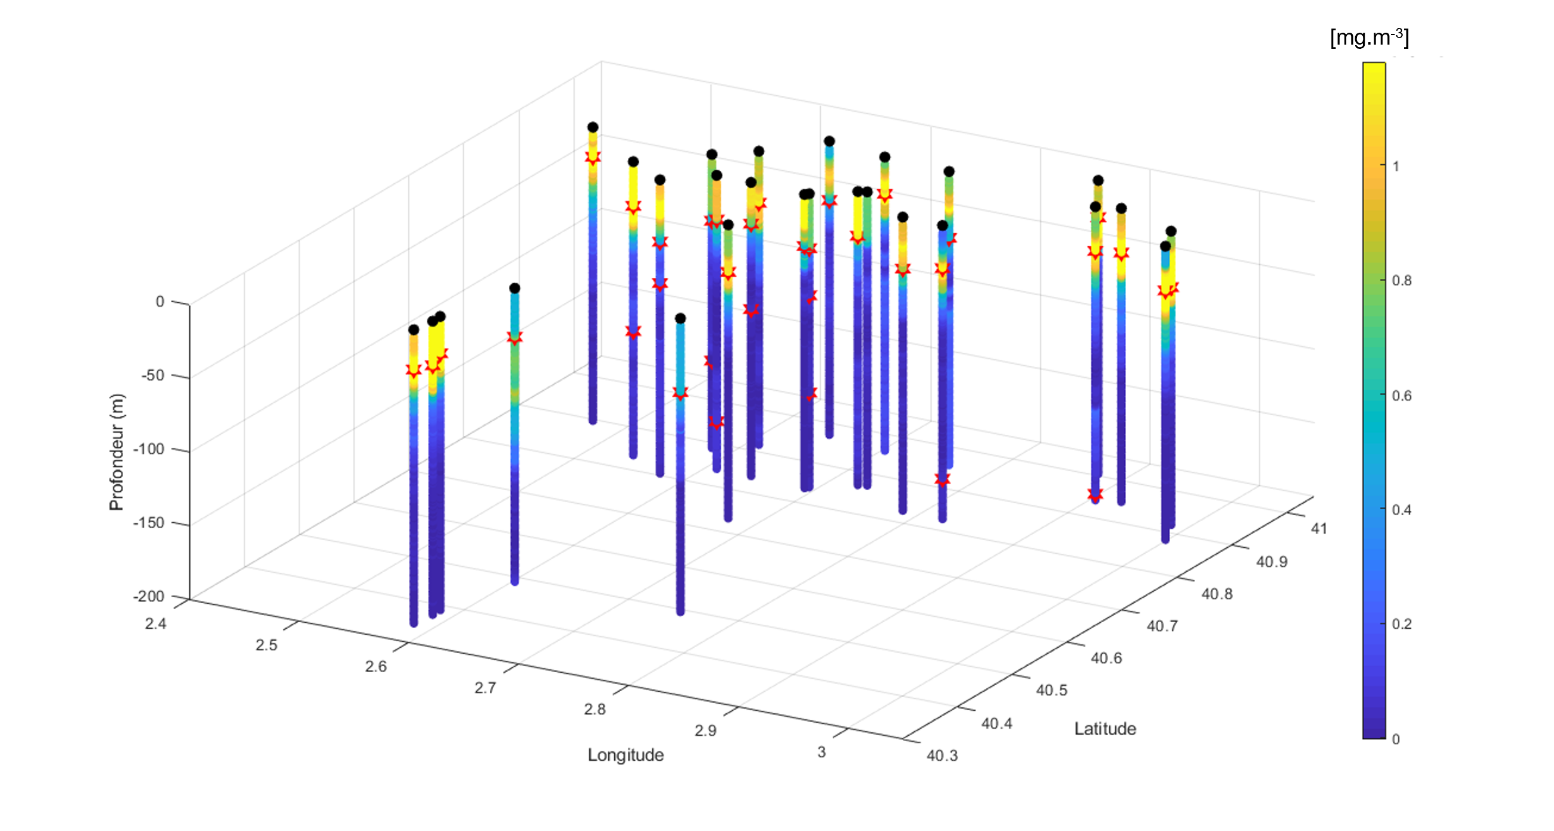
PRÉSENTATION DES CAMPAGNES
Méthodes
Biologie : Identification in situ des régions intéressantes d’un point de vue biologique et biogéochimique
PROTEVSMED-SWOT
CALYPSO
= Analyses cytométriques

Slide 29
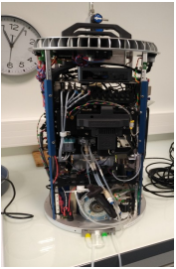
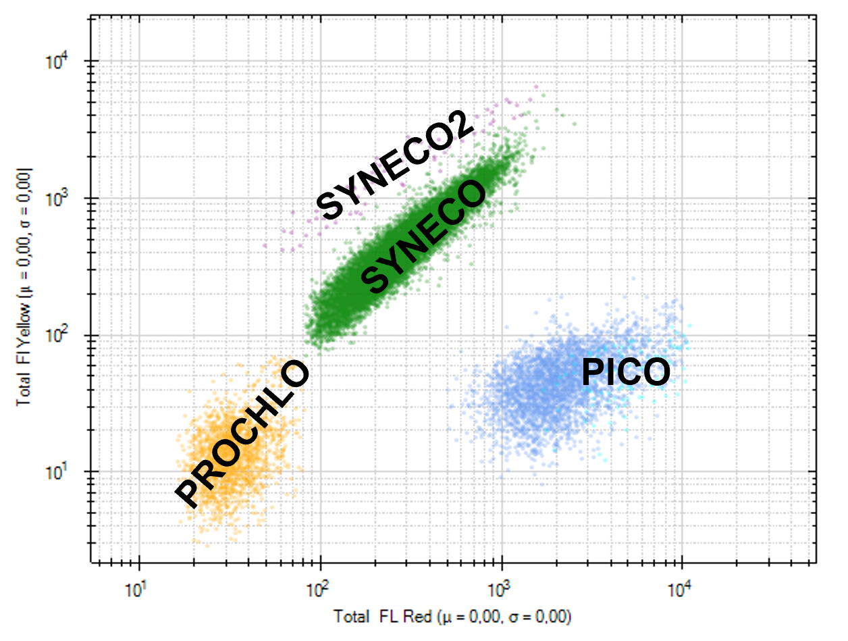
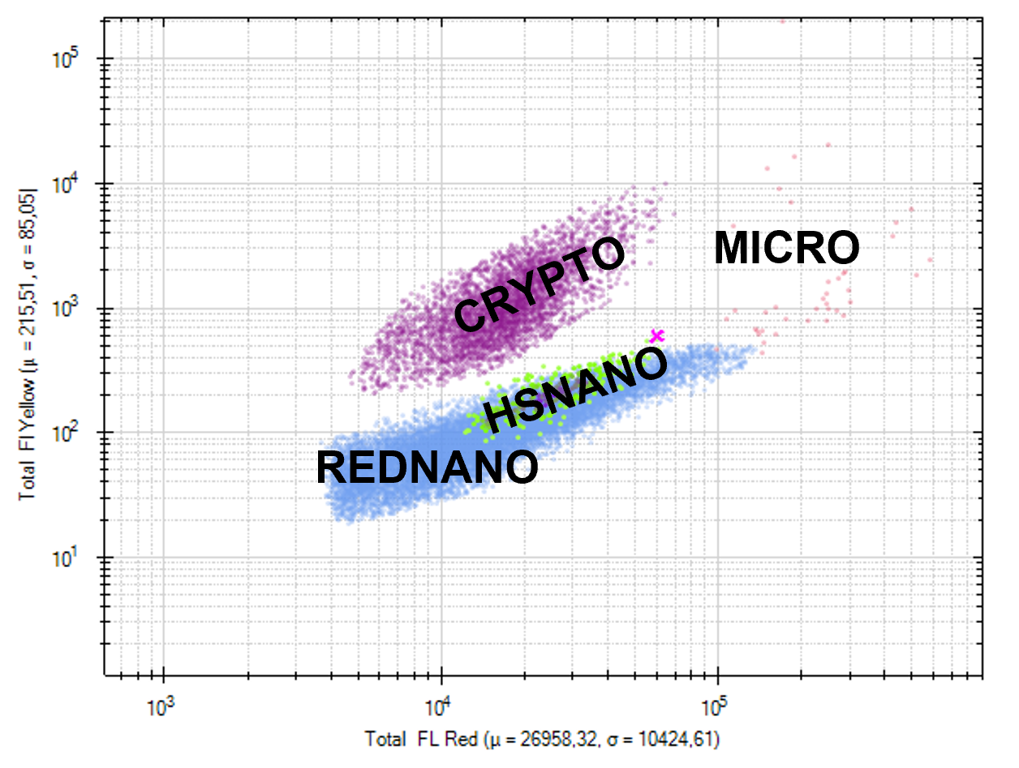
PRÉSENTATION DES CAMPAGNES
Méthodes
Biologie : Identification in situ des régions intéressantes d’un point de vue biologique et biogéochimique
PROTEVSMED-SWOT
CALYPSO
= Analyses cytométriques
Cytométrie en flux automatisée
Fluorescence orange
Fluorescence orange
Fluorescence rouge
Fluorescence rouge

Slide 30
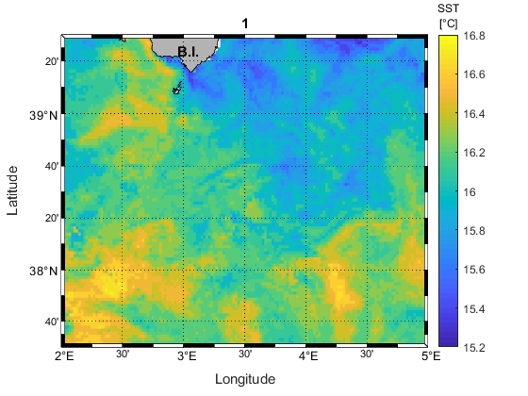
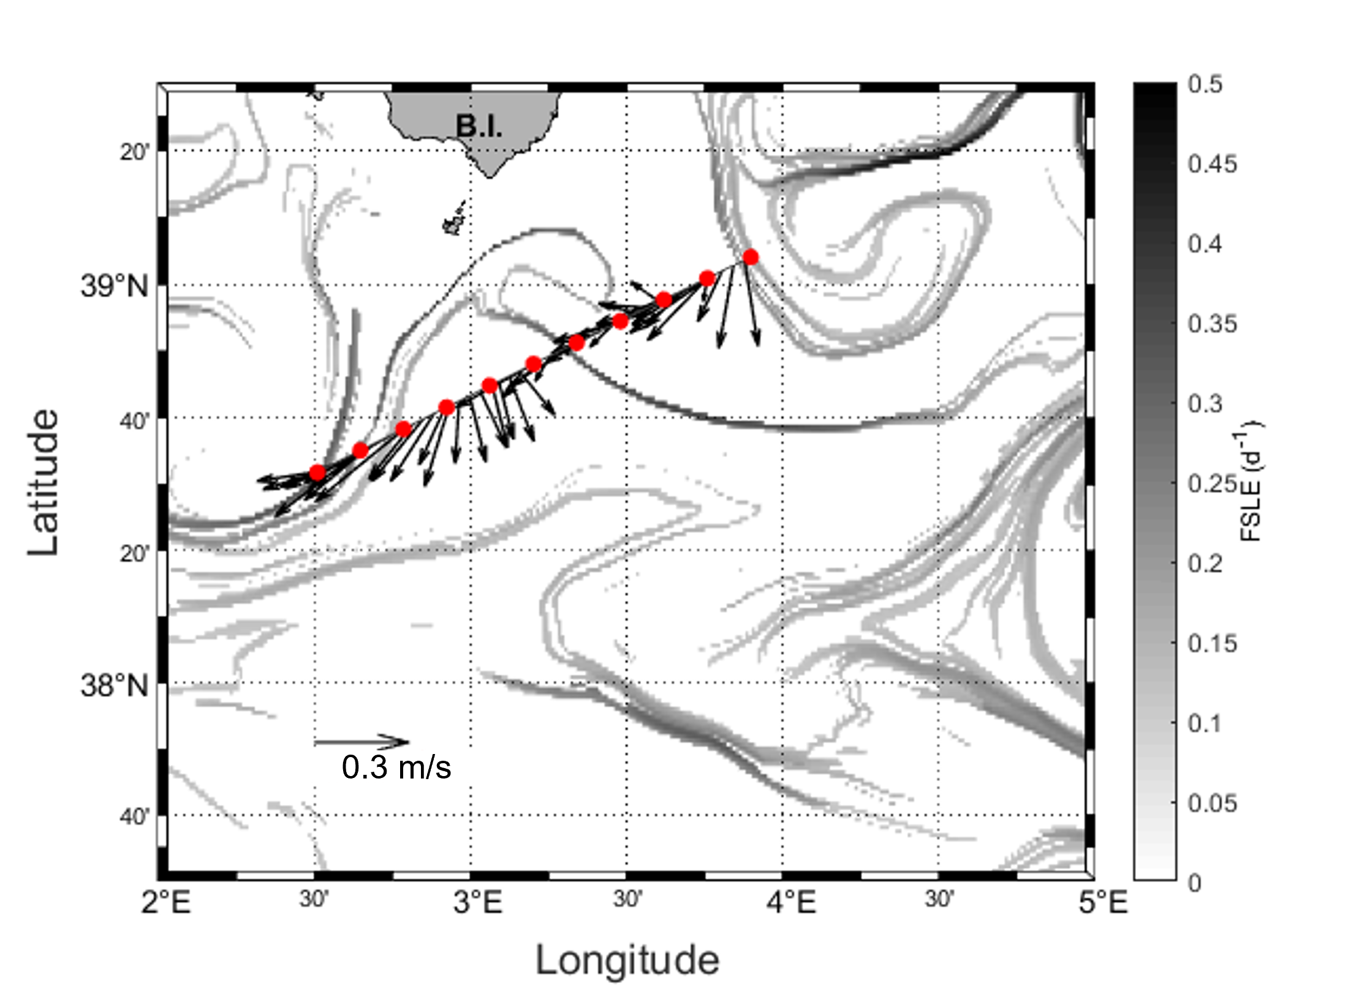
RESULTATS/DISCUSSION
Structures physiques
Structures physiques
PROTEVSMED-SWOT
PROTEVSMED-SWOT
FSLEs
SST

Slide 31
RESULTATS/DISCUSSION
Structures physiques
PROTEVSMED-SWOT
FSLEs
SST
Fort FSLE
Changements direction des courants horizontaux
Transition entre une eau chaude et une eau froide

Slide 32
RESULTATS/DISCUSSION
Structures physiques
PROTEVSMED-SWOT
FSLEs
SST
Fort FSLE
Changements direction des courants horizontaux
Transition entre une eau chaude et une eau froide
Identification d’une structure frontale à travers le transect

Slide 33
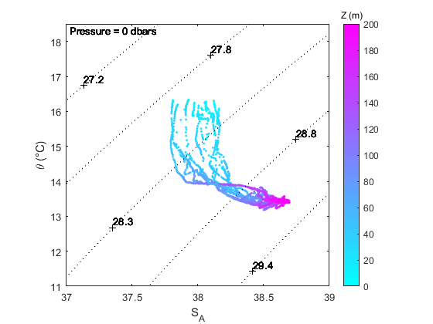
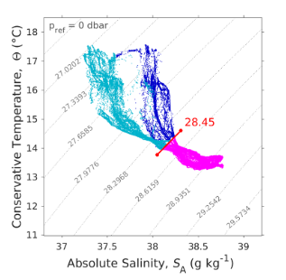
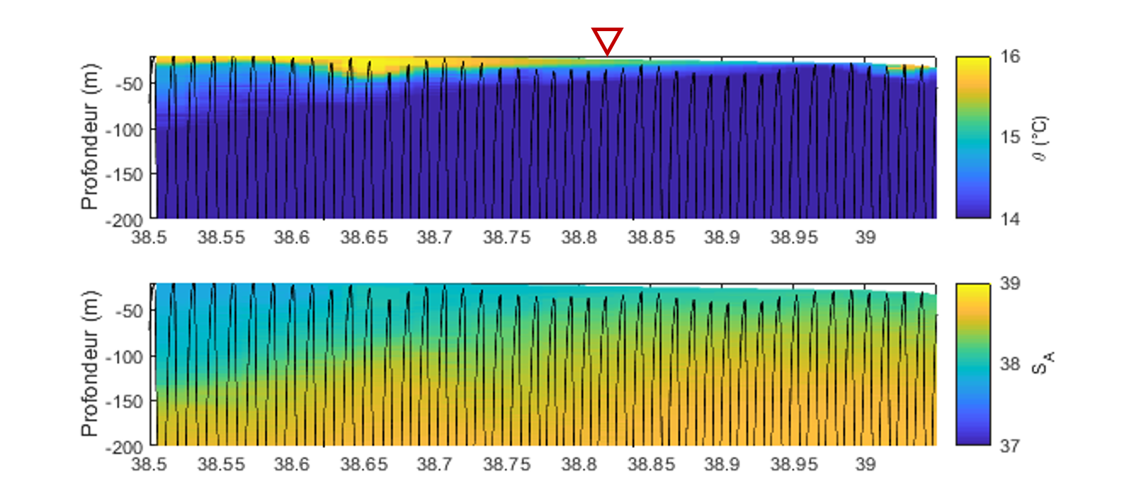
RESULTATS/DISCUSSION
Structures physiques
PROTEVSMED-SWOT
Même observation pour un autre front sud-Baléares
front
R.Tzortzis et al, 2021

Slide 34
RESULTATS/DISCUSSION
Structures physiques
PROTEVSMED-SWOT
Même observation pour un autre front sud-Baléares
JEA
front
JEA
JEA
R.Tzortzis et al, 2021
Identification de 2 masses d’eau :
Jeune Eau Atlantique (JEA)

Slide 35
RESULTATS/DISCUSSION
Structures physiques
Structures physiques
PROTEVSMED-SWOT
PROTEVSMED-SWOT
Même observation pour un autre front sud-Baléares
JEA
front
VEA
VEA
VEA
JEA
JEA
R.Tzortzis et al, 2021
Identification de 2 masses d’eau :
Jeune Eau Atlantique (JEA)
Vieille Eau Atlantique (VEA)

Slide 36
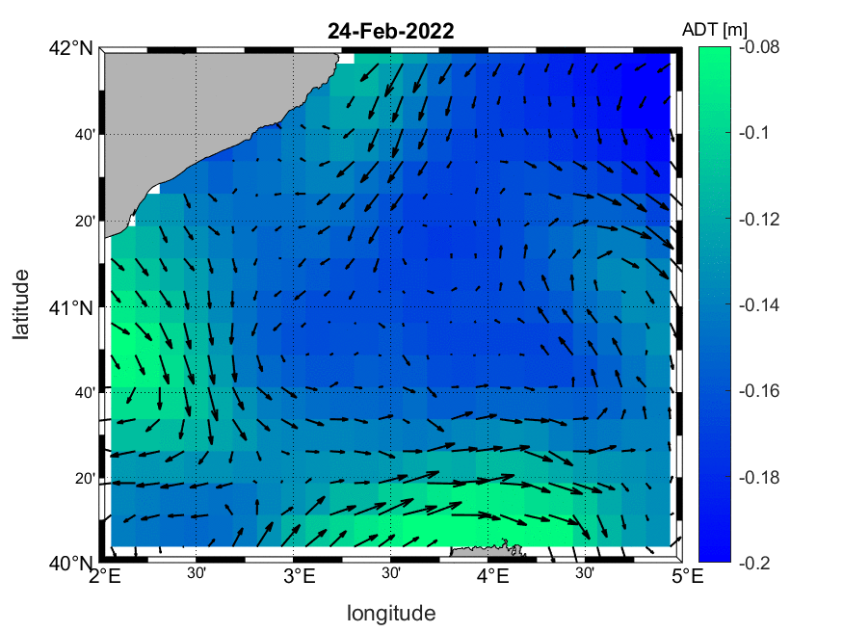
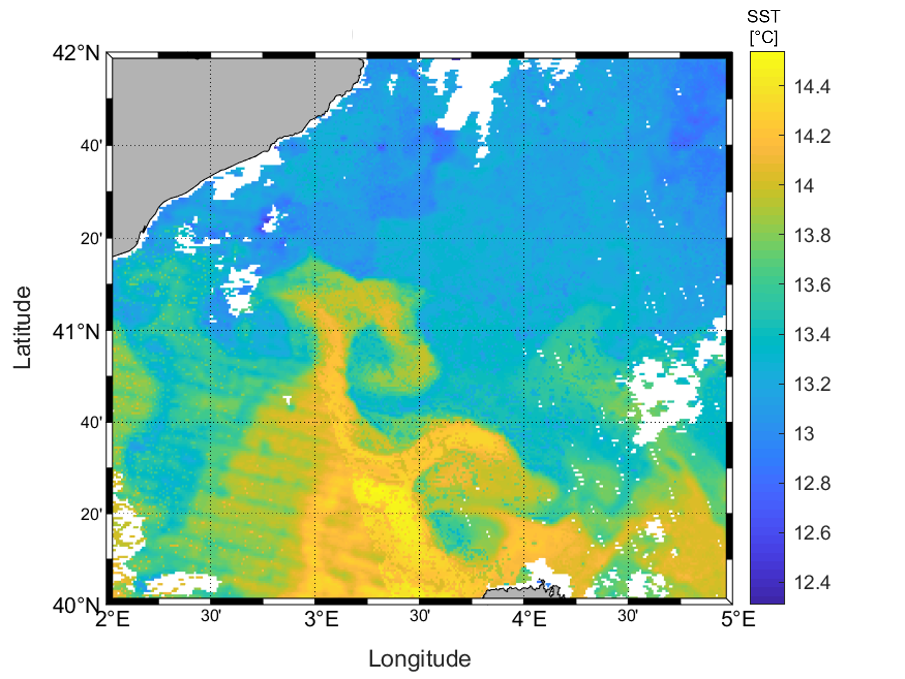
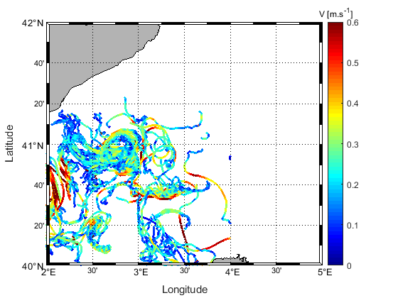
RESULTATS/DISCUSSION
Structures physiques
CALYPSO
Vitesse horizontale (AVISO)
SST
Trajectoire bouées dérivantes

Slide 37
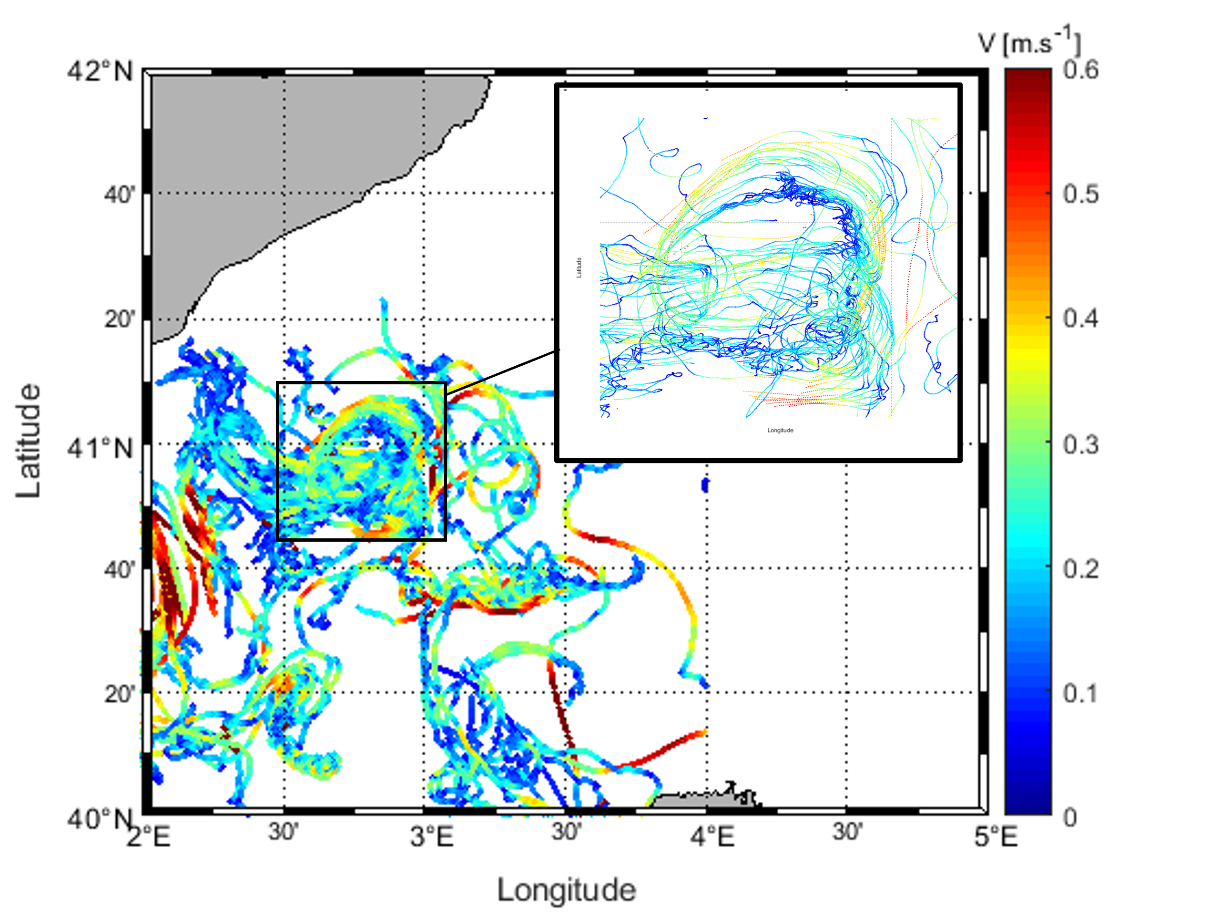
RESULTATS/DISCUSSION
Structures physiques
CALYPSO
Vitesse horizontale (AVISO)
SST
Trajectoire bouées dérivantes
Présence d’une structure cyclonique entre
le 28 février et le 12 mars
Apport d’eau chaude venant du sud par filament

Slide 38
RESULTATS/DISCUSSION
Structures physiques
CALYPSO
Vitesse horizontale (AVISO)
SST
Trajectoire bouées dérivantes
Présence d’une structure cyclonique entre
le 28 février et le 12 mars
Apport d’eau chaude venant du sud par filament
Identification d’une structure tourbillonnaire

Slide 39
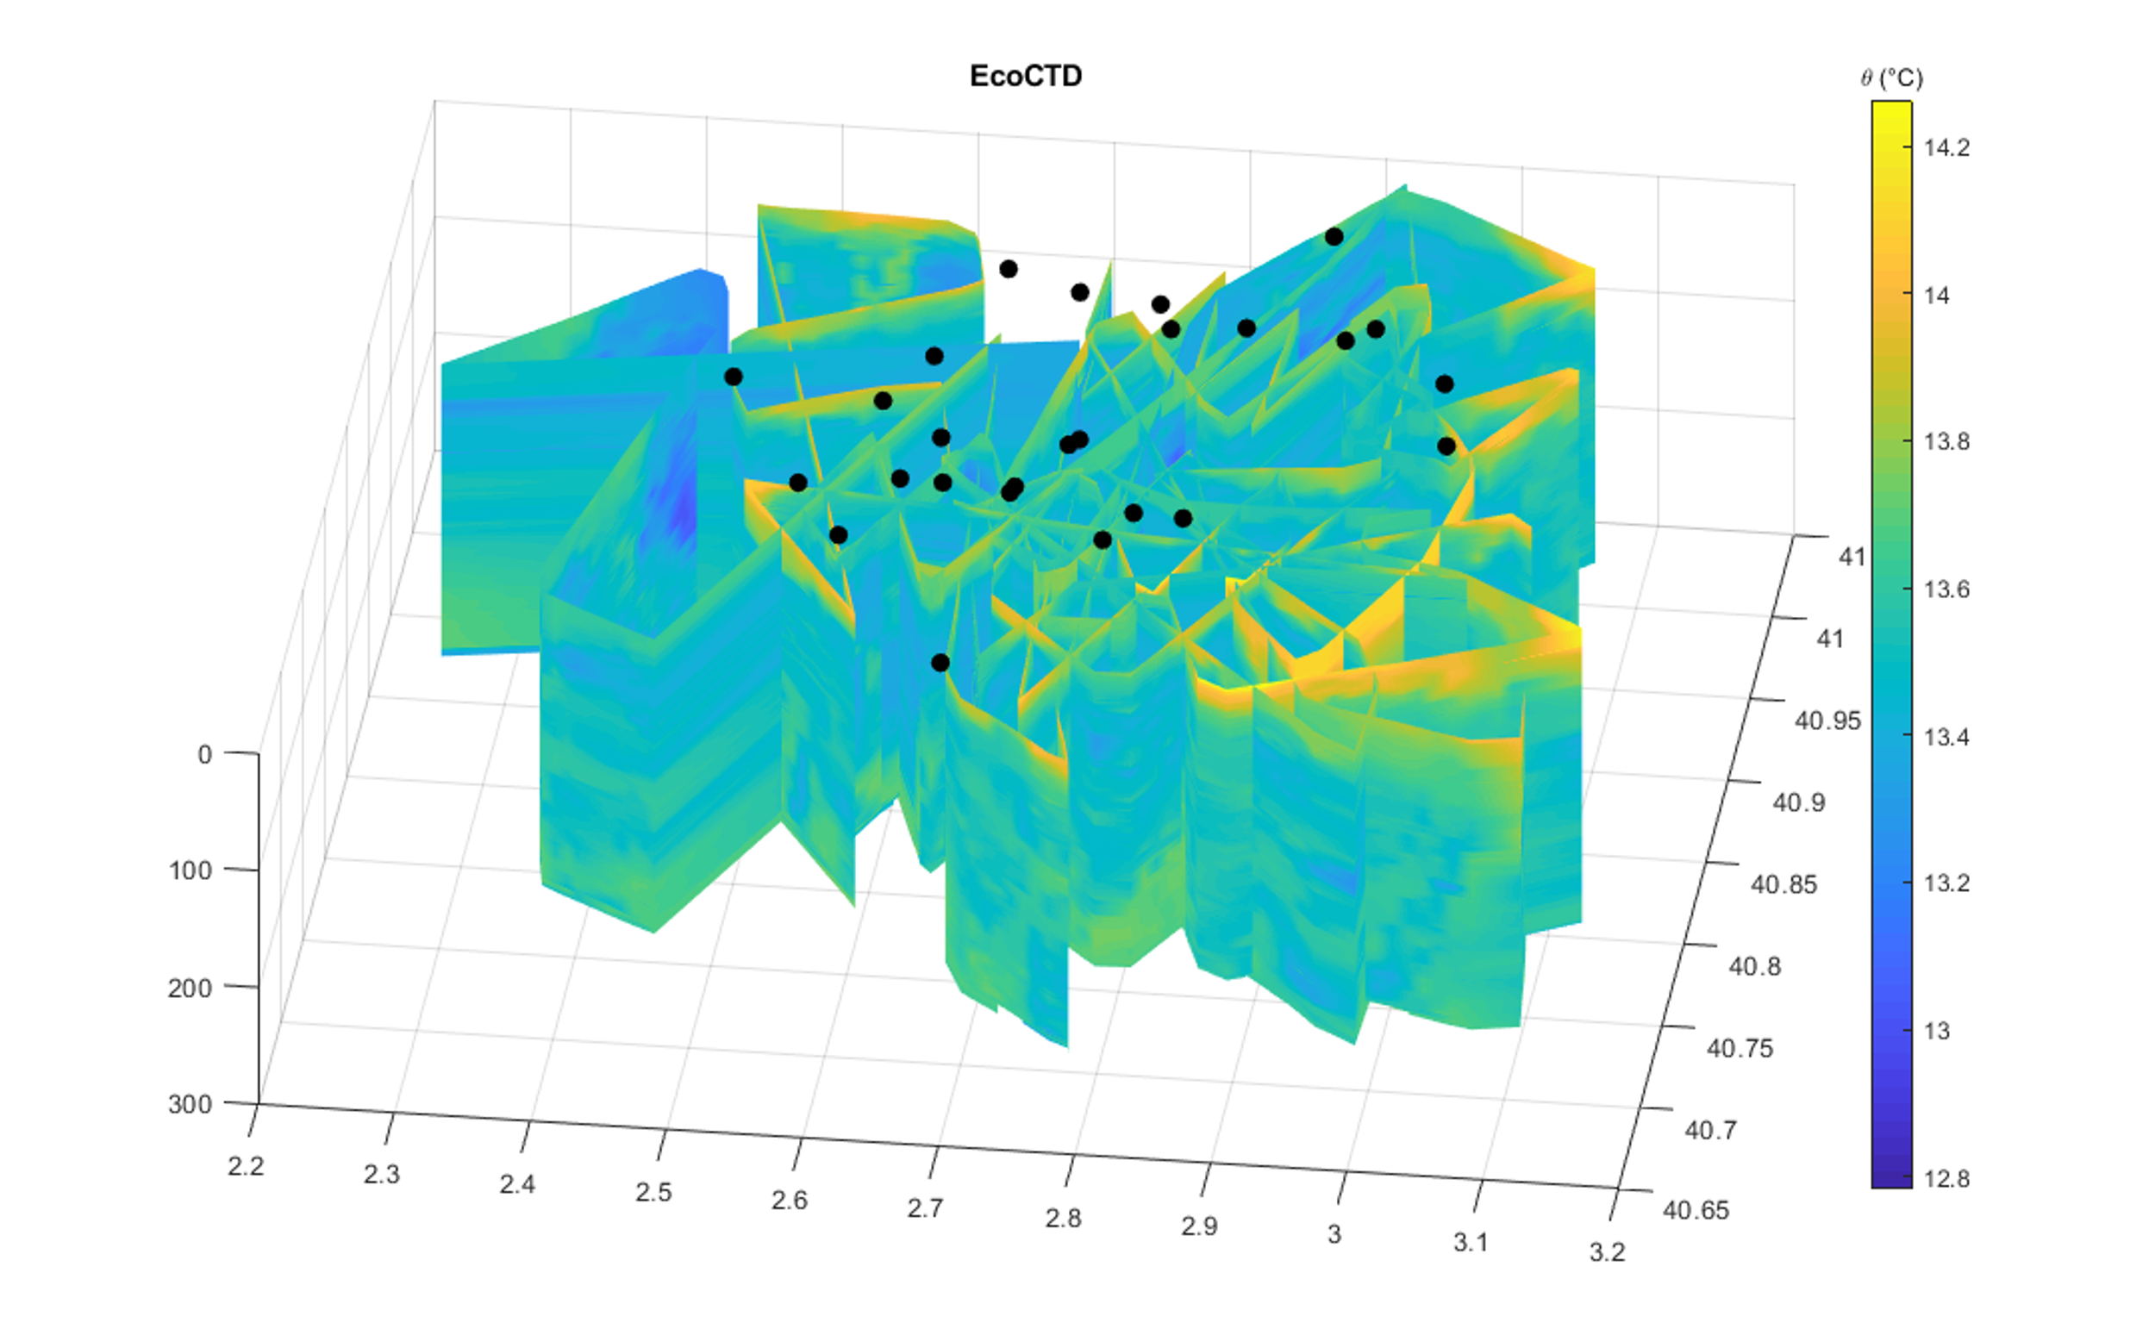
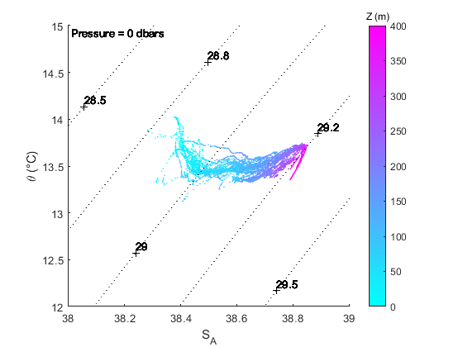
RESULTATS/DISCUSSION
Structures physiques
CALYPSO
T°

Slide 40
RESULTATS/DISCUSSION
Structures physiques
CALYPSO
T°
Région constrastée : rencontre de plusieurs masses d’eau

Slide 41
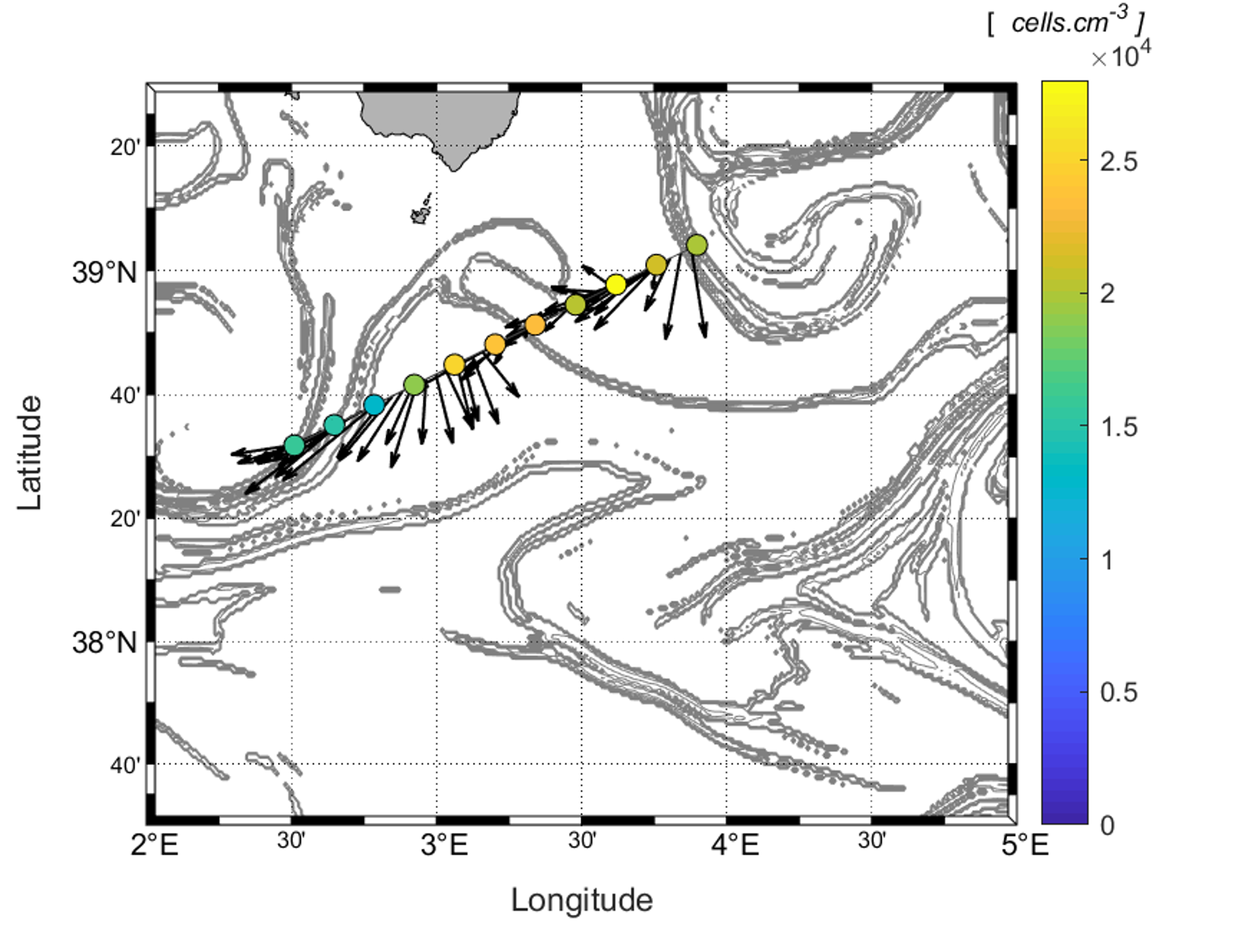
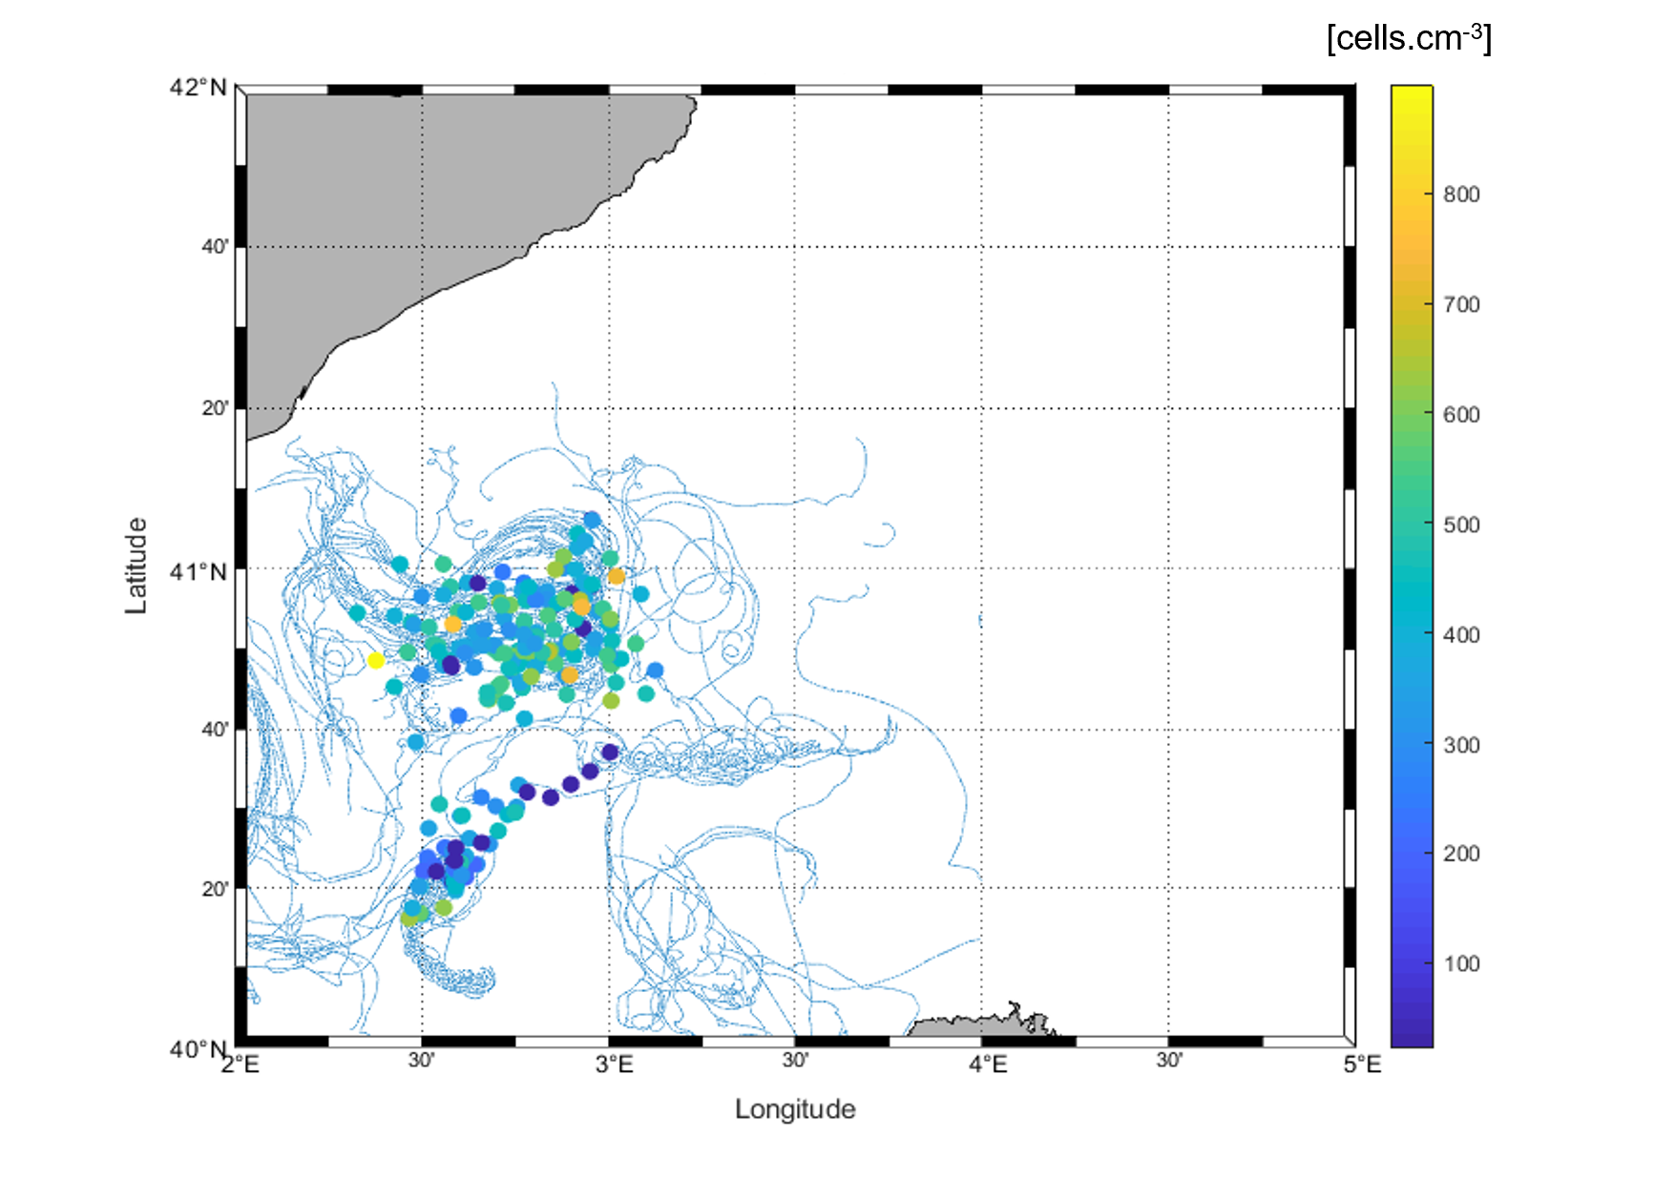
RESULTATS/DISCUSSION
Structures biologiques
HS : High Scatter
PROTEVSMED-SWOT
CALYPSO
synechococcus
HS nanophytoplancton
SURFACE
Répartition bimodale
Répartition en mosaïque

Slide 42
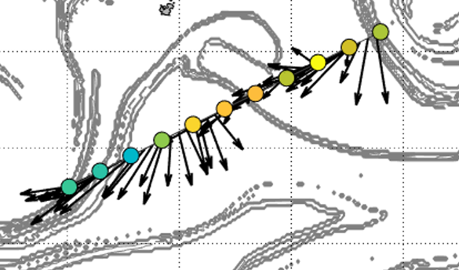
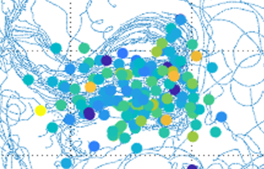
RESULTATS/DISCUSSION
Structures biologiques
HS : High Scatter
PROTEVSMED-SWOT
CALYPSO
synechococcus
HS nanophytoplancton
SURFACE
Répartition bimodale
Répartition en mosaïque

Slide 43
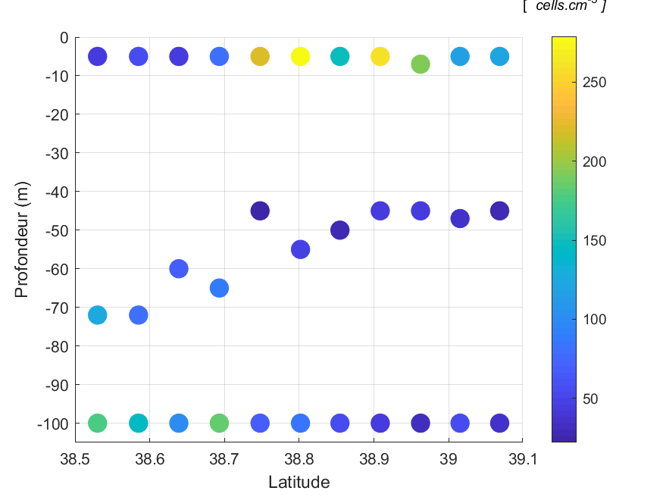
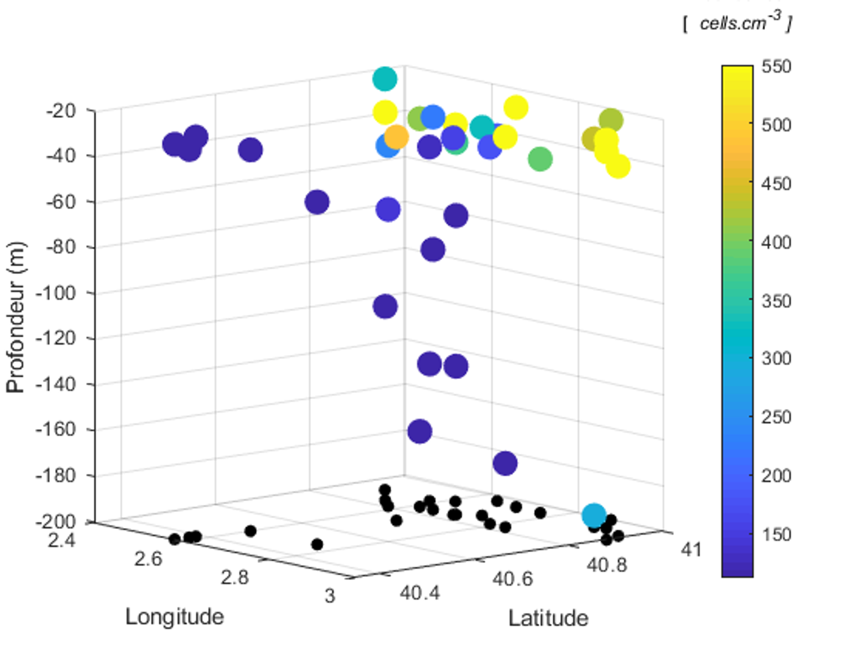
RESULTATS/DISCUSSION
Structures biologiques
HS : High Scatter
PROTEVSMED-SWOT
CALYPSO
synechococcus
HS nanophytoplancton
SURFACE
Répartition bimodale
Répartition en mosaïque
SUB-SURFACE
microphytoplancton
Répartition bimodale
Répartition en mosaïque
HS nanophytoplancton

Slide 44
RESULTATS/DISCUSSION
Structures biologiques
HS : High Scatter
PROTEVSMED-SWOT
CALYPSO
HS nanophytoplancton
SURFACE
Répartition bimodale
Répartition en mosaïque
EN PROFONDEUR
Front en séparant 2 masses d’eau au caractéristiques différentes sépare les groupes phytoplanctoniques
SUB-SURFACE
Répartition bimodale
Répartition en mosaïque
HS nanophytoplancton

Slide 45
RESULTATS/DISCUSSION
Structures biologiques
HS : High Scatter
PROTEVSMED-SWOT
CALYPSO
HS nanophytoplancton
SURFACE
Répartition bimodale
Répartition en mosaïque
EN PROFONDEUR
Front en séparant 2 masses d’eau au caractéristiques différentes sépare les groupes phytoplanctoniques
EN PROFONDEUR
Tourbillon en entraînant différentes masses d’eau entraîne aussi les groupes phytoplanctoniques
SUB-SURFACE
Répartition bimodale
Répartition en mosaïque
HS nanophytoplancton

Slide 46
RESULTATS/DISCUSSION
Formation de couches phytoplanctoniques profondes
CALYPSO

Slide 47
RESULTATS/DISCUSSION
Formation de couches phytoplanctoniques profondes
CALYPSO
Composition HOMOGENE
Composition HETEROGENE

Slide 48
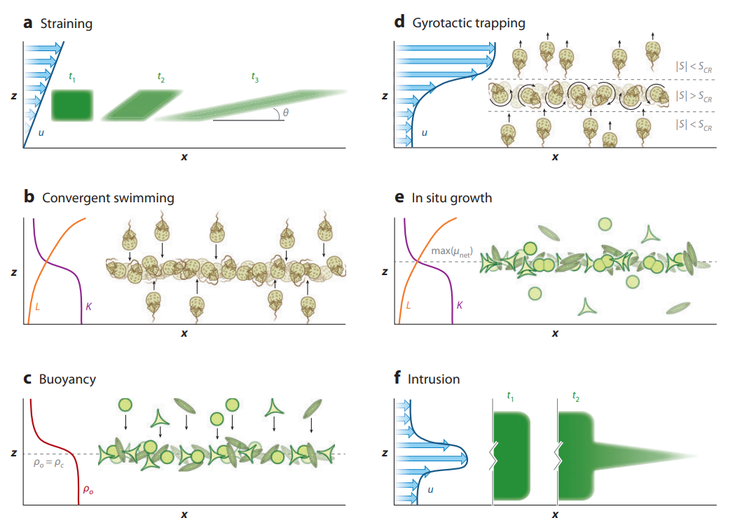
RESULTATS/DISCUSSION
Formation de couches phytoplanctoniques profondes
CALYPSO
Scénarios hypothétiques basés sur l’environnement physique et le comportement des cellules
Durham & Stocker, 2012

Slide 49
RESULTATS/DISCUSSION
Formation de couches phytoplanctoniques profondes
CALYPSO
Pas de cellules possédant d’organes moteurs x
Durham & Stocker, 2012

Slide 50
RESULTATS/DISCUSSION
Formation de couches phytoplanctoniques profondes
CALYPSO
Pas de cellules possédant d’organes moteurs x
Présence de diatomées : capable d’adapter leur flottabilité ?
?
?
Durham & Stocker, 2012

Slide 51
RESULTATS/DISCUSSION
Formation de couches phytoplanctoniques profondes
CALYPSO
?
Pas de cellules possédant d’organes moteurs x
Présence de diatomées : capable d’adapter leur flottabilité ?
Présence de cellules soumise au mouvement de l’eau ?
?
?
?
Durham & Stocker, 2012

Slide 52
RESULTATS/DISCUSSION
Formation de couches phytoplanctoniques profondes
CALYPSO
?
Pas de cellules possédant d’organes moteurs x
Présence de diatomées : capable d’adapter leur flottabilité ?
Présence de cellules soumise au mouvement de l’eau ?
?
?
?
Analyses des conditions physicochimiques pour aller plus loin…
Durham & Stocker, 2012

Slide 53
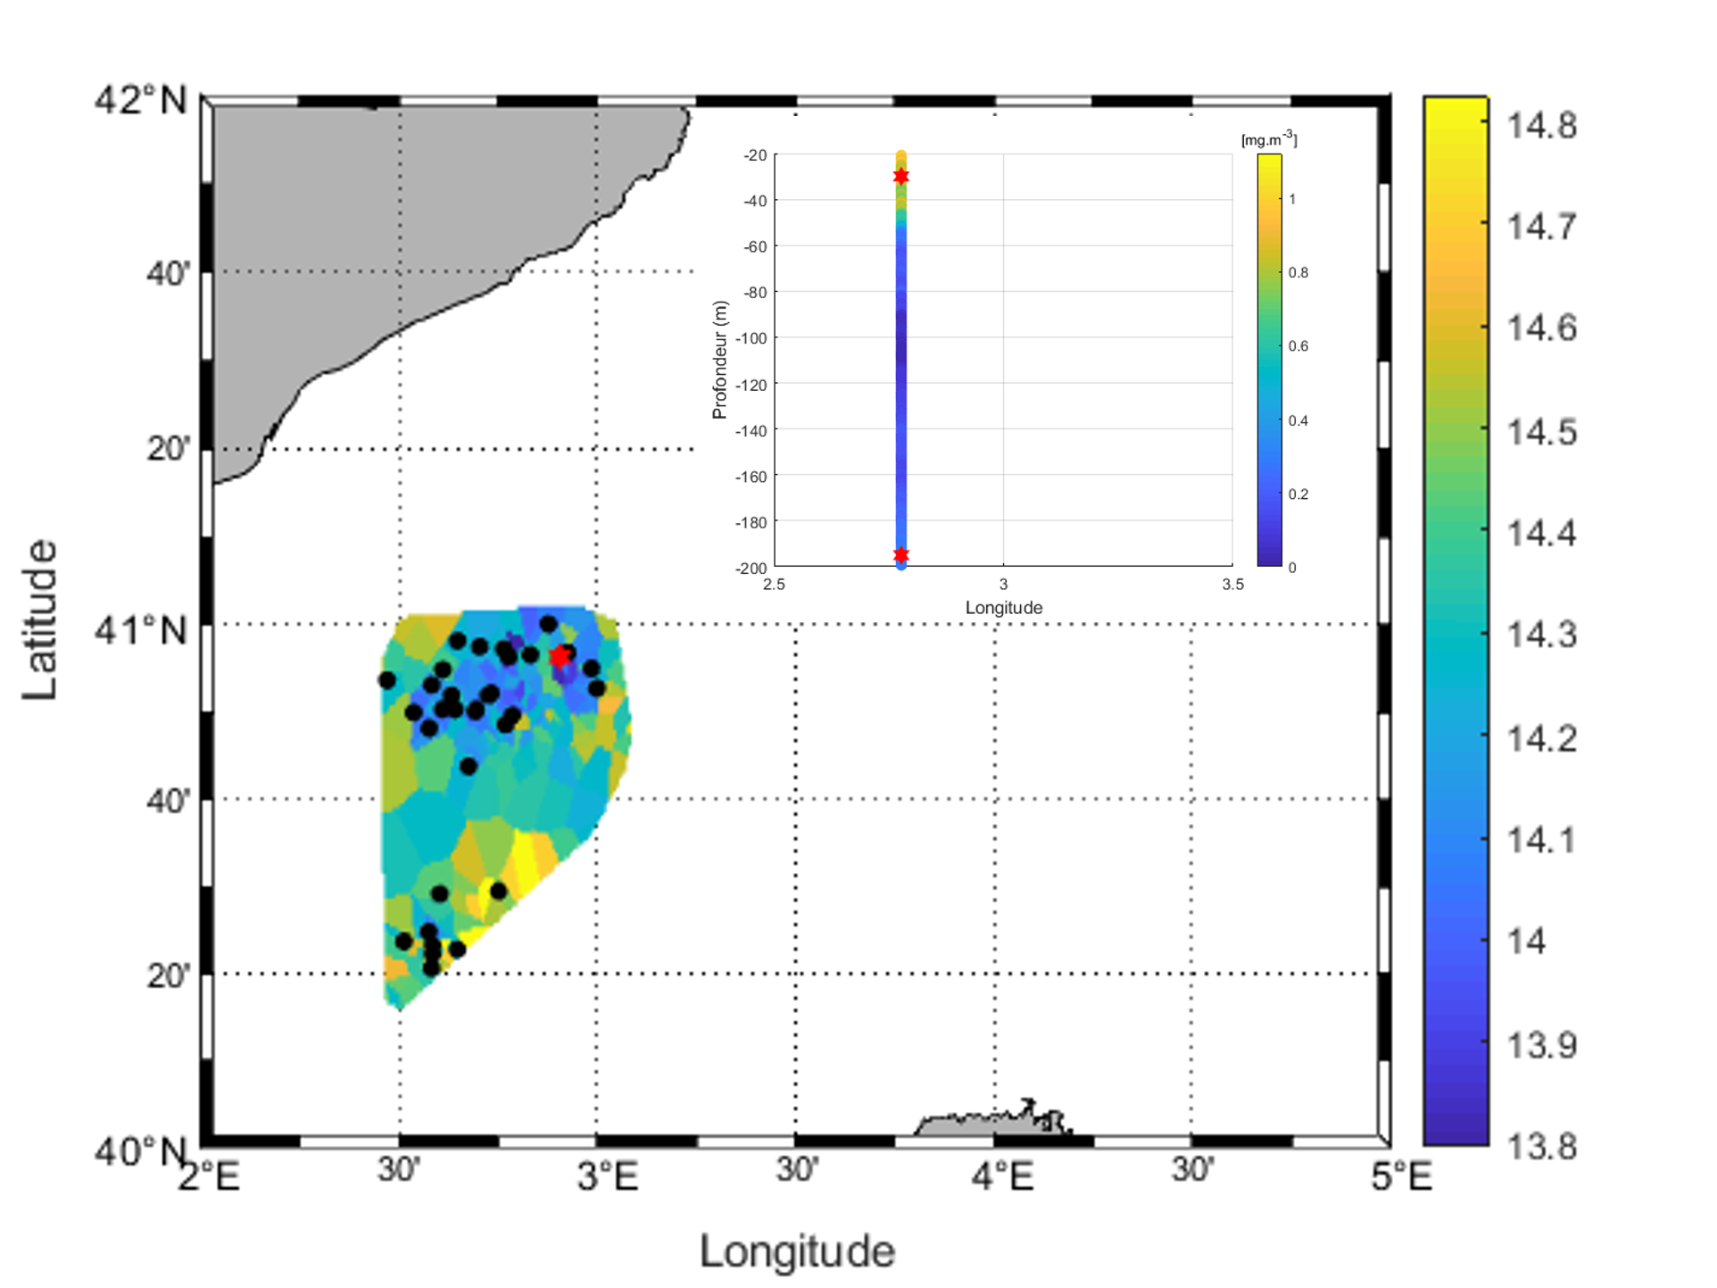
RESULTATS/DISCUSSION
Formation de couches phytoplanctoniques profondes
CALYPSO
Exemple d’une station emblématique
T°
3 mars
Profil fluorescence
Quel scénario observe t-on ici ?

Slide 54
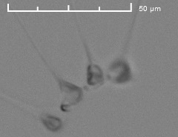
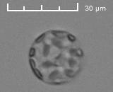
RESULTATS/DISCUSSION
Formation de couches phytoplanctoniques profondes
CALYPSO
T°

Slide 55
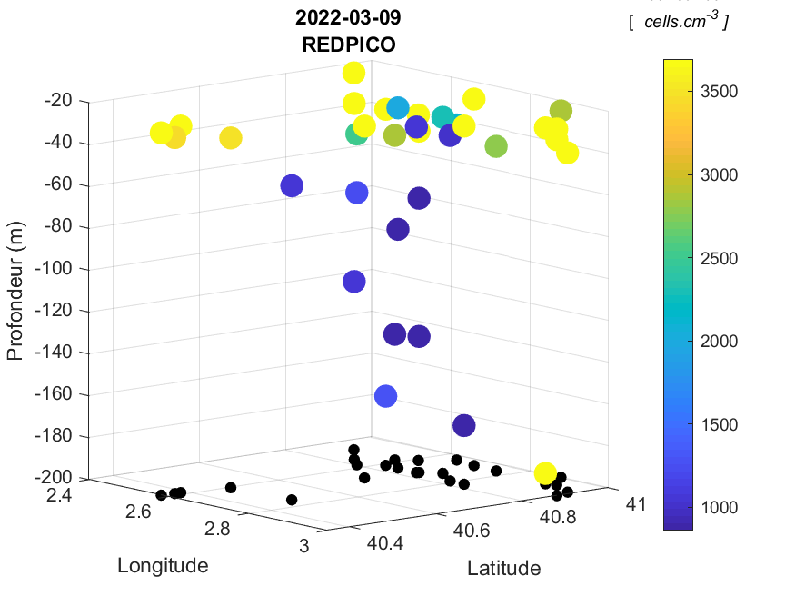
RESULTATS/DISCUSSION
Formation de couches phytoplanctoniques profondes
CALYPSO
T°
T°

Slide 56
RESULTATS/DISCUSSION
Formation de couches phytoplanctoniques profondes
CALYPSO
T°
T°
Transport vertical associé
Subduction O2 (E. d’Asaro, Comm. pers.)

Slide 57
RESULTATS/DISCUSSION
Formation de couches phytoplanctoniques profondes
CALYPSO
T°
T°
Hétérogénéité de forme de MICRO entre les 2 profondeurs
Fortes abondances à -200m
Masse d’eau différente à -200m
[O₂] élevée à -200m = Subduction d’une masse d’eau
Transport vertical associé
Subduction O2 (E. d’Asaro, Comm. pers.)

Slide 58
RESULTATS/DISCUSSION
Formation de couches phytoplanctoniques profondes
CALYPSO
?
?

Slide 59
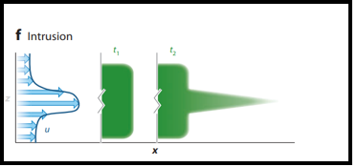
RESULTATS/DISCUSSION
Formation de couches phytoplanctoniques profondes
CALYPSO
Modification du schéma d’intrusion :
Intégration de la composante verticale de la circulation

Slide 60
CONCLUSION
Le type de structure physique influence la distribution 3D des organismes phytoplanctoniques

Slide 61
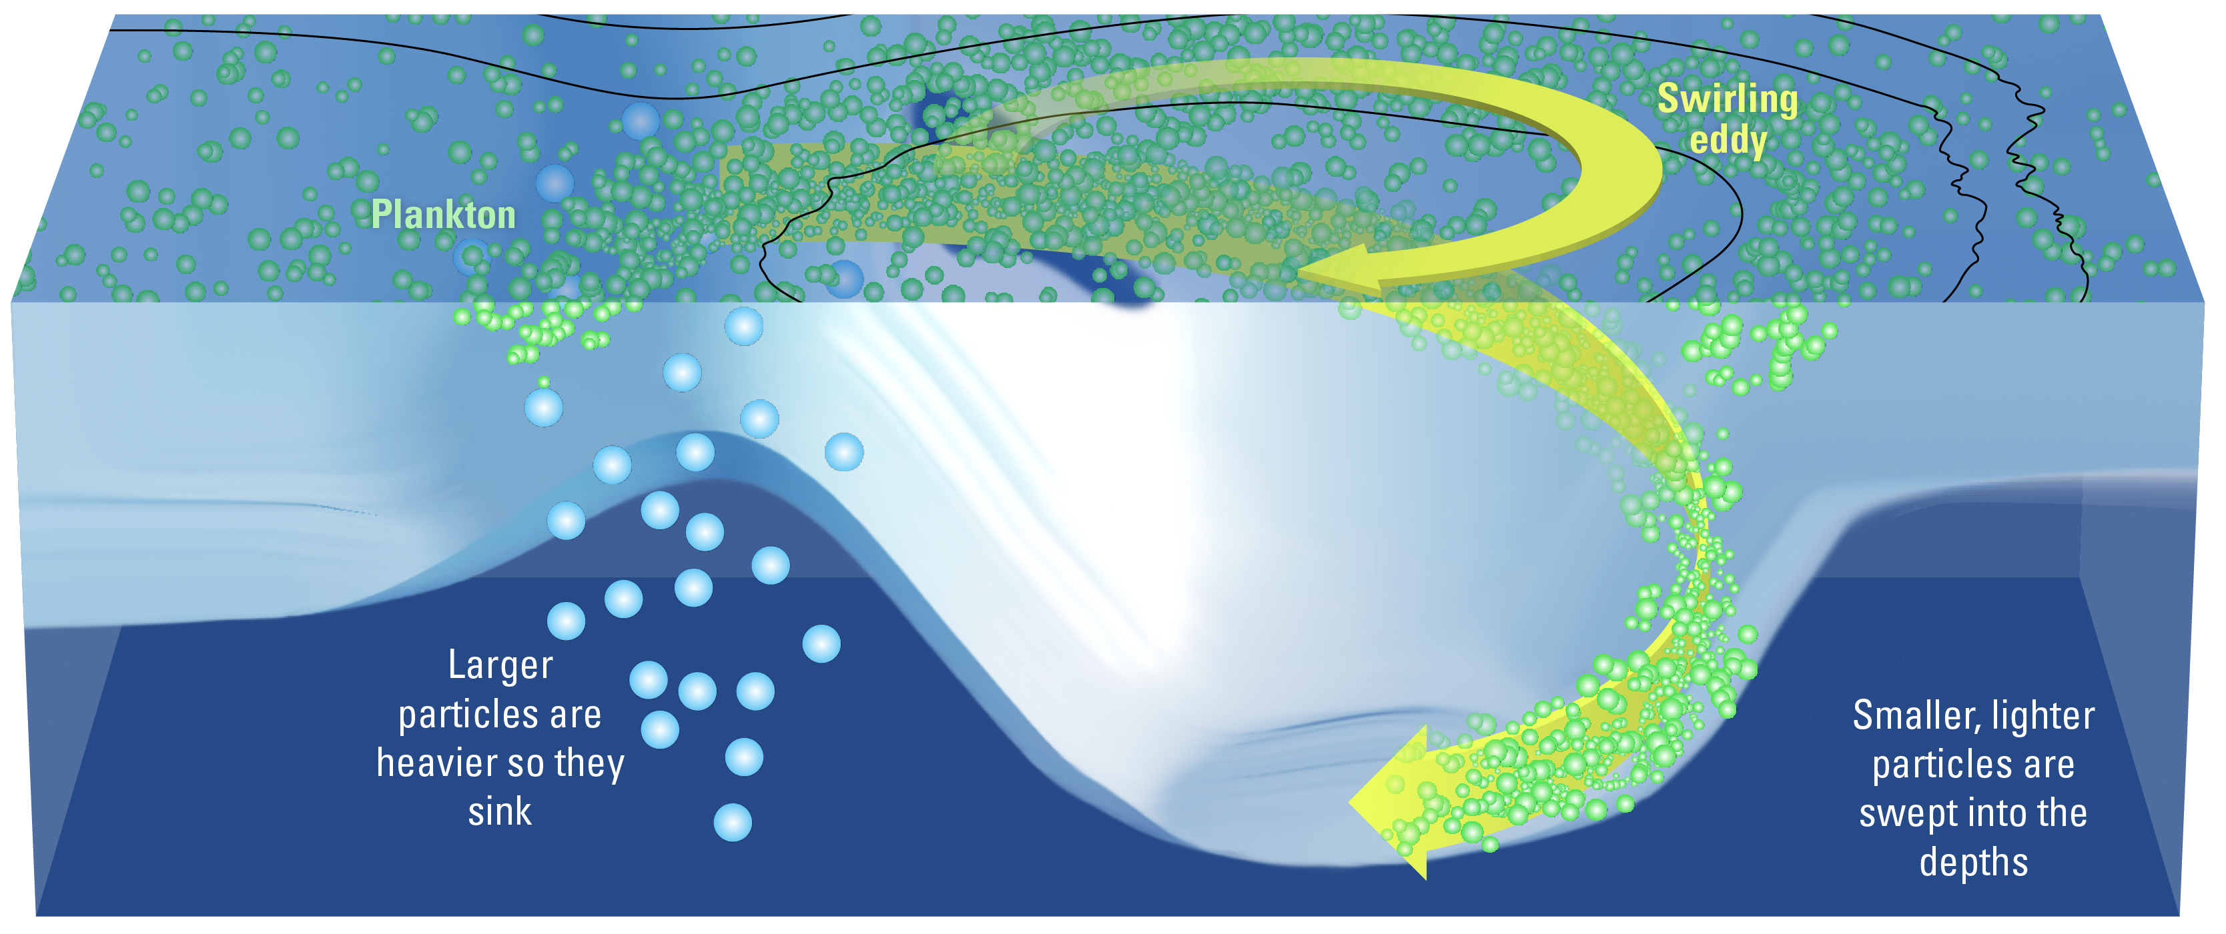
CONCLUSION
Le type de structure physique influence la distribution 3D des organismes phytoplanctoniques
Front sud-Baléares (PROTEVSMED-SWOT)
Tourbillon nord-Baléares (CALYPSO)
JEA
Front
VEA
Tourbillon
+ MICRO
+ NANO
- surface
Phytoplancton
- DCM
+ MICRO
+ NANO
+ MICRO
+ NANO
- 100m
Schéma : CALYPSO

Slide 62
CONCLUSION
Le type de structure physique influence la distribution 3D des organismes phytoplanctoniques
Front sud-Baléares (PROTEVSMED-SWOT)
Tourbillon nord-Baléares (CALYPSO)
JEA
JEA
Front
VEA
VEA
Tourbillon
+ MICRO
+ NANO
- surface
Phytoplancton
- DCM
+ MICRO
+ NANO
+ MICRO
+ NANO
- 100m
Schéma : CALYPSO
Séparation des communautés selon le type de masse d’eau : formation de modèles écologiques bimodaux
Distribution en mosaïque des communautés selon le transport de masse d’eau : formation de micro-niches écologiques

Slide 63
PERSPECTIVES
Ensuite … ?
Dans le cadre de CALYPSO :
Estimation des vitesses verticales
Données biogéochimiques/génomiques
https://www.esa.int/ESA_Multimedia/Images/2016/08/Barents_bloom

Slide 64
PERSPECTIVES
Ensuite … ?
Dans le cadre de CALYPSO :
Estimation des vitesses verticales
Données biogéochimiques/génomiques
Poursuivre l’étude 3D du couplage biophysiques :
projet BIOSWOT multidisciplinaire (physiques, biogéochimiques, génomiques, écologiques)
https://www.esa.int/ESA_Multimedia/Images/2016/08/Barents_bloom

Slide 65
PERSPECTIVES
Ensuite … ?
Dans le cadre de CALYPSO :
Estimation des vitesses verticales
Données biogéochimiques/génomiques
Poursuivre l’étude 3D du couplage biophysiques :
projet BIOSWOT multidisciplinaire (physiques, biogéochimiques, génomiques, écologiques)
Objectif : Comprendre l’histoire commune des masses d’eau et des organismes
https://www.esa.int/ESA_Multimedia/Images/2016/08/Barents_bloom

Slide 66
Merci pour votre attention !
Merci à mes encadrants Gérald Grégori et Andrea Doglioli
Merci à tous ceux qui m’ont aidé durant ce stage

Slide 67
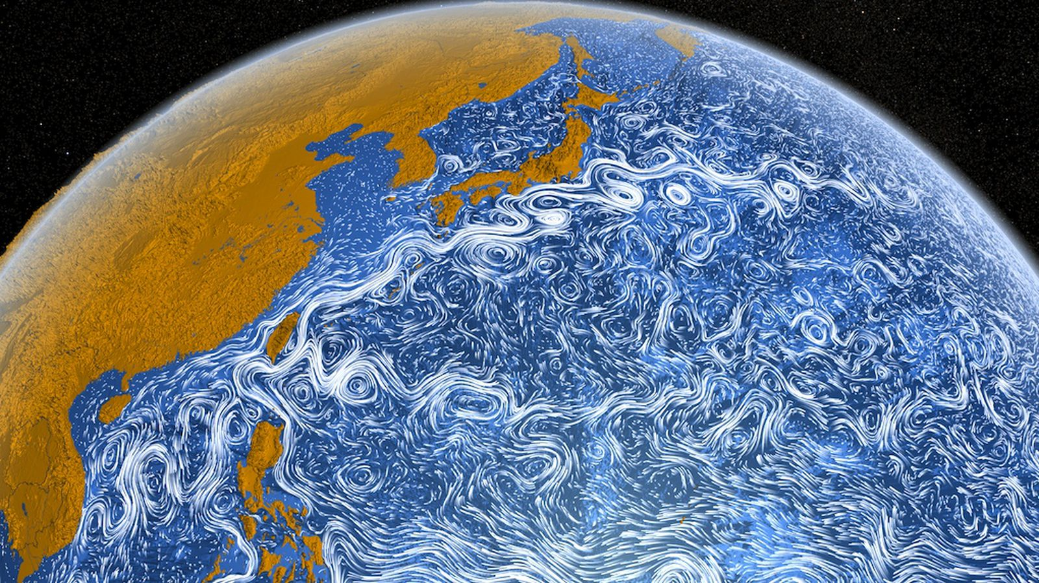
INTRODUCTION
Point historique
La circulation océanique
Bouées dérivantes
Méthodes numériques
Imagerie satellitaire
.
VARIABILITE SPATIO-TEMPORELLE
Circulation STATIONNAIRE
Années 2000
La circulation océanique influence :
La disponibilité des ressources (nutriments+lumière)
Le transport des organismes
Combinaison des résultats des travaux d’Ekman, Sverdrup et Stommel (Cours OPB206, M.Baklouti).
Années 40

Slide 68
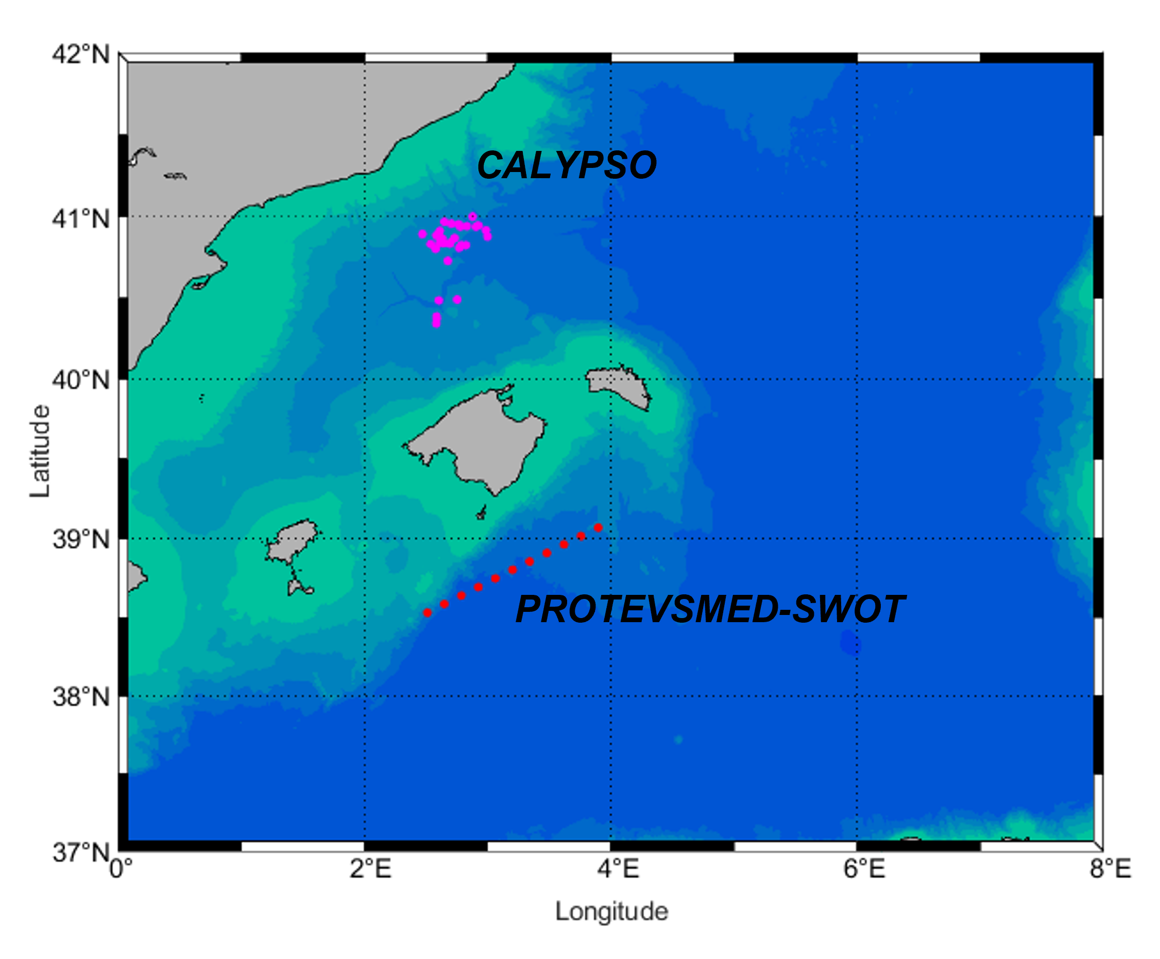
PRÉSENTATION DES CAMPAGNES
2 Campagnes autour des Îles Baléares
Stratégie Lagrangienne adaptative
2022
Modèles numériques
Satellites
2018
Mesures in situ
Tourbillon
Suivi dans le temps et l’espace des structures d’intérêts

Slide 69
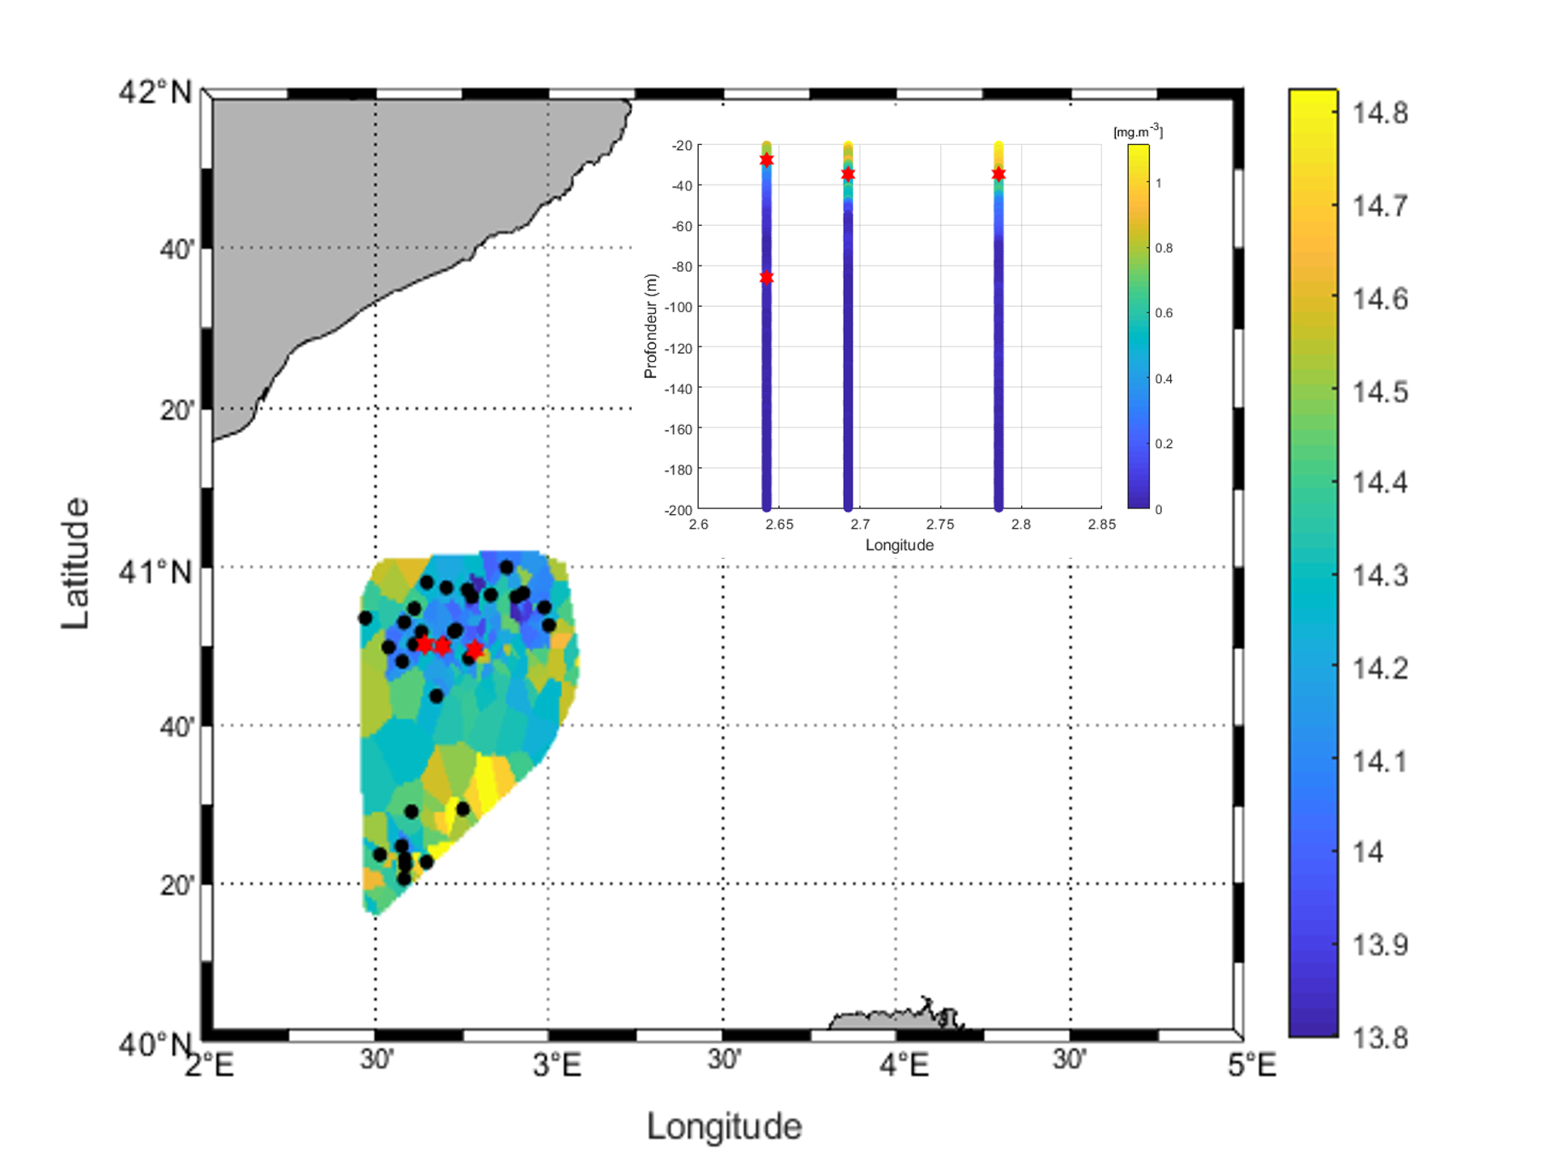
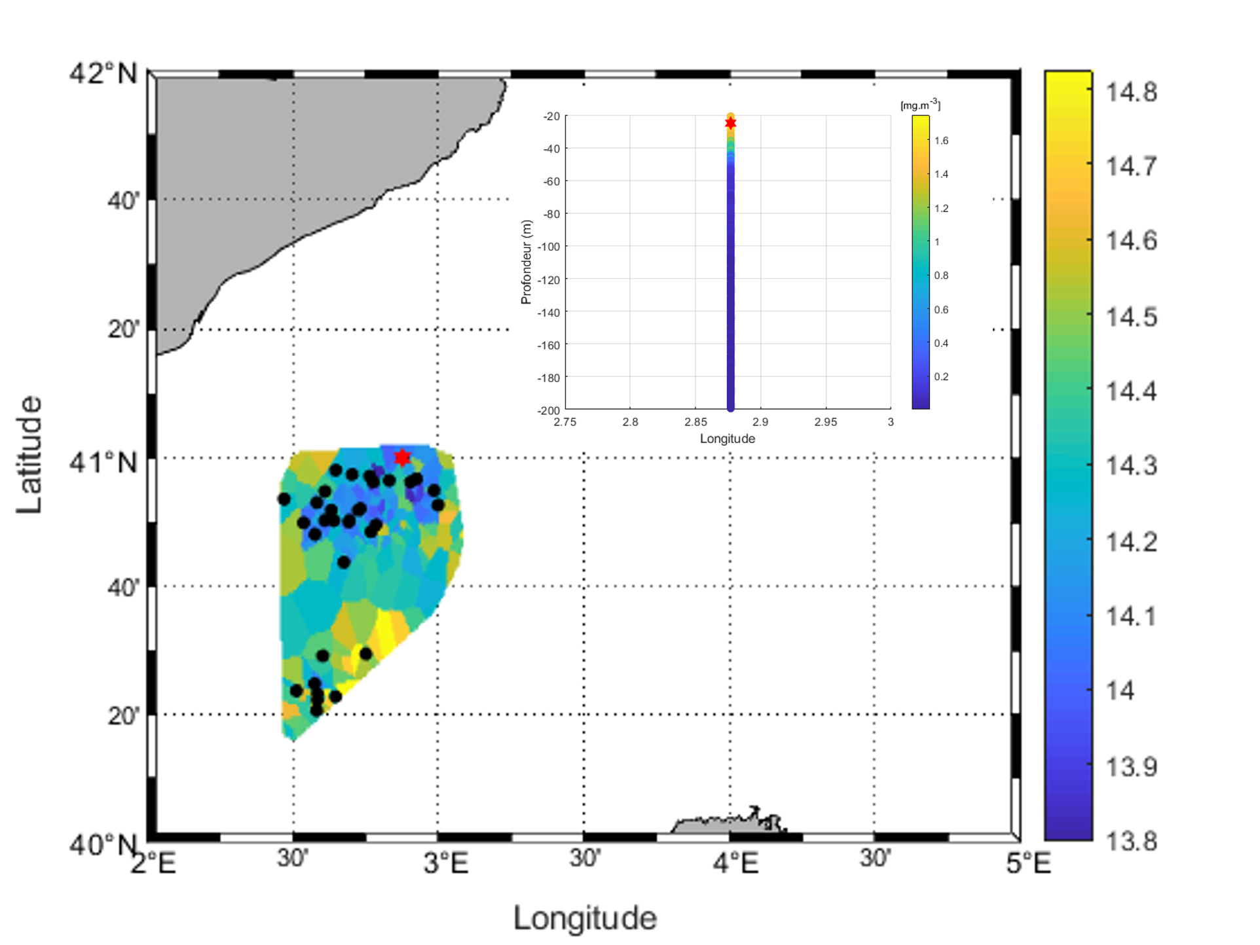
RESULTATS/DISCUSSION
Scénarios de formation des couches phytoplanctoniques profondes
2. Dans une région tourbillonnaire
3 mars
4 mars
7 mars
Figure : Positions des stations CTD du 3, 4 et 7 mars sur l’horizontale et la verticale superposées à la SST (TSG).
Etude des communautés phytoplanctoniques en profondeur sur 3 zones du tourbillon à l’aide des photographies

Slide 70
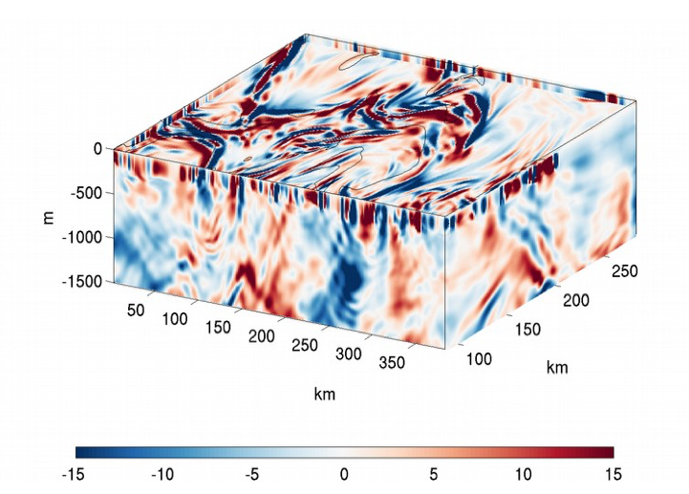
RESULTATS/DISCUSSION
Formation de couches phytoplanctoniques profondes
CALYPSO
?
Champ vitesses verticales
Circulation 3D à intégrer dans le schéma d’intrusion
?
F. d’ovidio

Slide 71
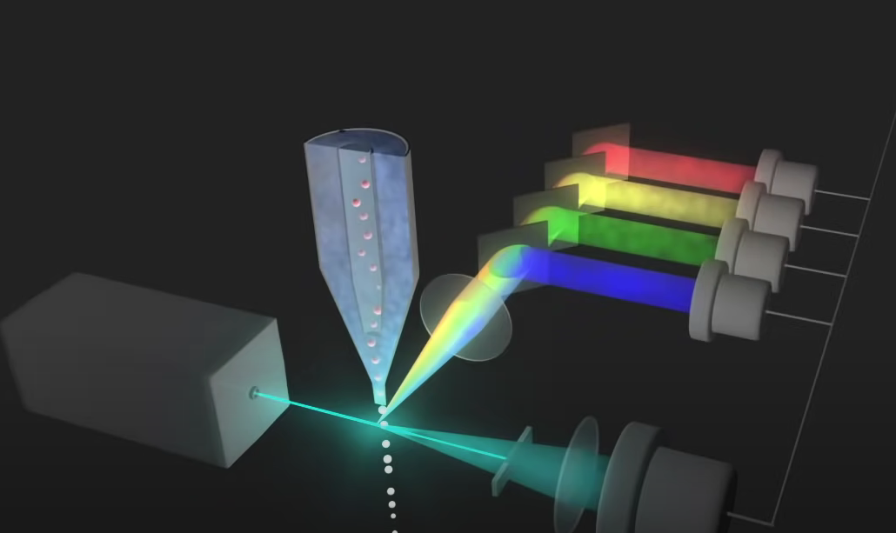
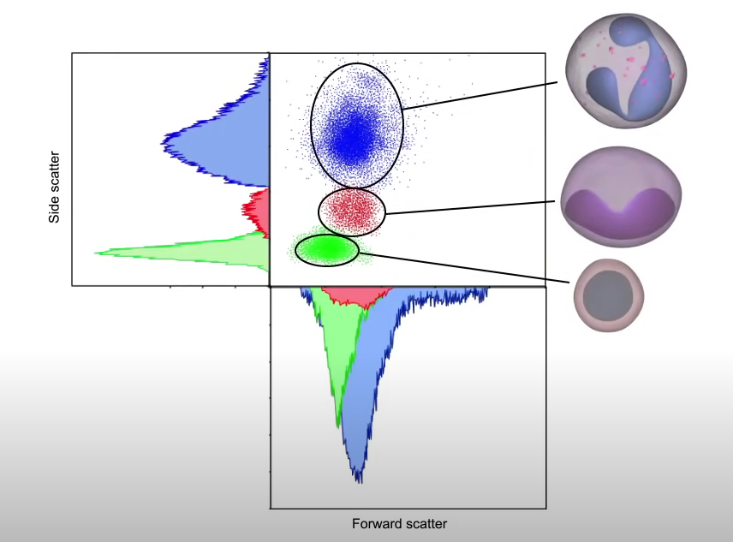
Principe de la cytométrie
Alignement des particules
FLO FLR …
Source : https://www.youtube.com/watch?v=EQXPJ7eeesQ
FWS
SWS
Système automatisé capable d'effectuer une analyse à haute fréquence de l'eau de mer pour identifier différents types de phytoplancton en fonction de leur taille et de leurs propriétés optiques

Slide 72
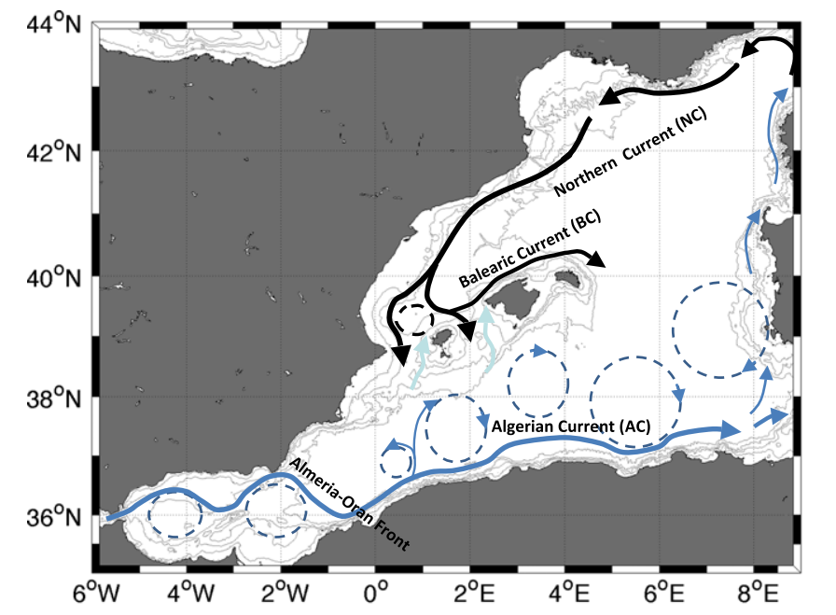
Circulation autour des Baléares
R. Balbín et al, 2013

Slide 73
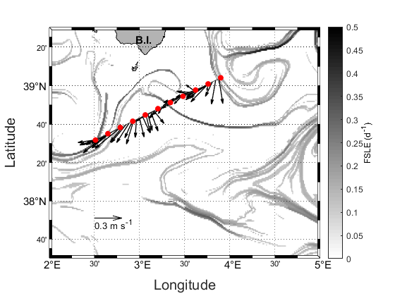
FSLE
Outils mathématiques mesurant le taux de séparation de la trajectoire de particules (ex : petites masses d’eau)
Identification de zone frontale
Temps τ au bout duquel deux particules initialement, à un temps t, proches de x d’une distance δ₀ se retrouvent éloignées de x d’une distance δ_{f}
Particules à t
x
Particules à τ = t-Δt
δ₀
δ_{f}

Slide 74
Front = barrière dynamique contre le transport ?
ξ
ξ (vorticité potentielle)
ξ_{1 <<} ξ₂
ξ₁
ξ₂
(1)
(2)
Effet barrière
front
Courant
Océan

Slide 75
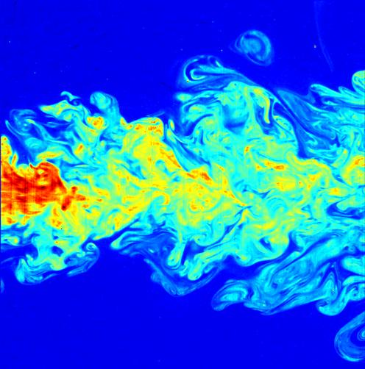
Tourbillon nord-Baléares
Cascade énergétique
E. d’Asaro
C. Fukushima
Transfert de l’énergie des grandes structures (gyres) aux petits vortex jusqu’à la dissipation sous forme de chaleur

Slide 76
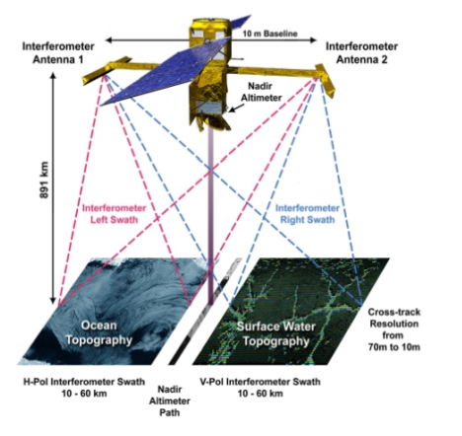
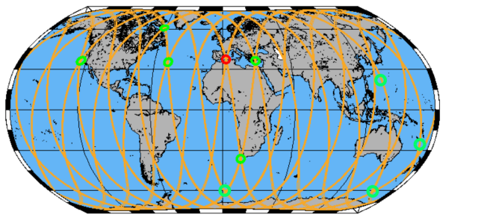
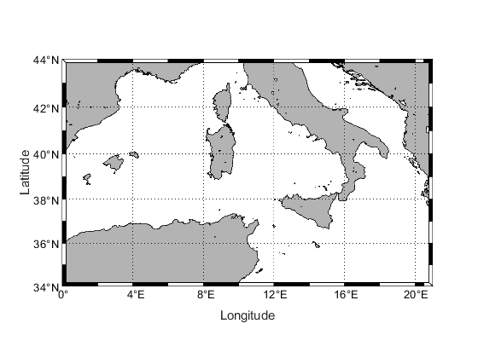
SWOT
PROTEUSWOT (2018) BIOSWOT (2023)
Observations hautes résolution de la surface de l’océan → Estimation des vitesses verticales
SWOT : Surface Water Ocean Topography

Slide 77
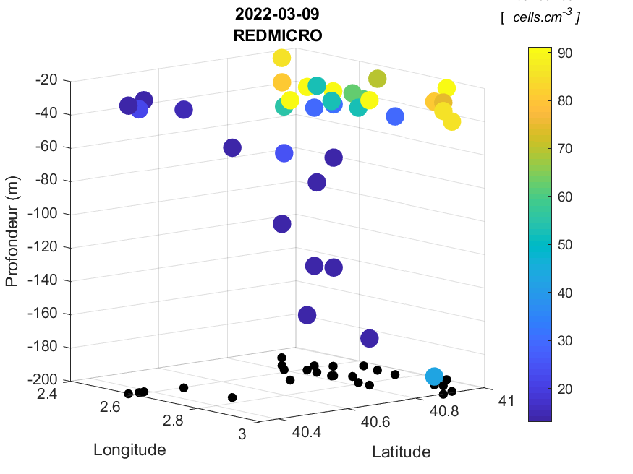
BIOSWOT
3D structures of phytoplankton abundances
Vertical velocities
Lagrangian trajectories
Phytoplakton diversity
F. d’Ovidio
Objectives :
Estimation des vitesses verticales pour construire les flux verticaux : déterminer comment les fronts de sub-mésoéchelle et le transport 3D déterminent la distribution du phytoplancton
Déterminer la diversité phytoplanctonique sur une vue 3D dans les structures de sub-mésoéchelles
Utiliser la modélisation numérique pour comprendre les modèles 3D du phytoplancton à ces fines échelles

Slide 78
Scénarios de formation des couches profondes
?
BLOOM
pycnocline

Slide 79
Scénarios de formation des couches profondes
?
Centre du tourbillon cyclonique : up-welling → Conditions plus favorables pour la croissance phytoplanctonique

Slide 80
Transitions écologiques
Changement entre les groupes phytoP correspondent aux changements de SST et SSS
Marrec et al, 2018

Slide 81
Espèces ou groupes fonctionnels ?
“Les processus de niche contrôlent la dynamique de la biomasse des groupes fonctionnels du phytoplancton. En revanche, au sein de leurs groupes fonctionnels, les espèces phytoplanctoniques sont le plus souvent équivalentes sur le plan écologique. Par conséquent, l'agrégation des espèces en groupes fonctionnels est une approche judicieuse pour modéliser la façon dont les communautés phytoplanctoniques réagissent aux au forçages environnementaux” AJ Irwin, 2016
Paradoxe apparent de la prévisibilité des groupes fonctionnels et de la non-prévisibilité des espèces : Variation stochastique domine la dynamique au niveau des espèces au sein des groupes fonctionnels

